Slide 1
고급 파이썬프로그래밍
PART 03

Slide 2
학습 목차
7장. 함수와 모듈, 라이브러리 패키지
8장. 고급 파일 I/O
9장. 객체지향 프로그래밍 (클래스)

Slide 3
Part III – 7장 함수, 모듈, 라이브러리 패키지

Slide 4
함수의 정의

Slide 5
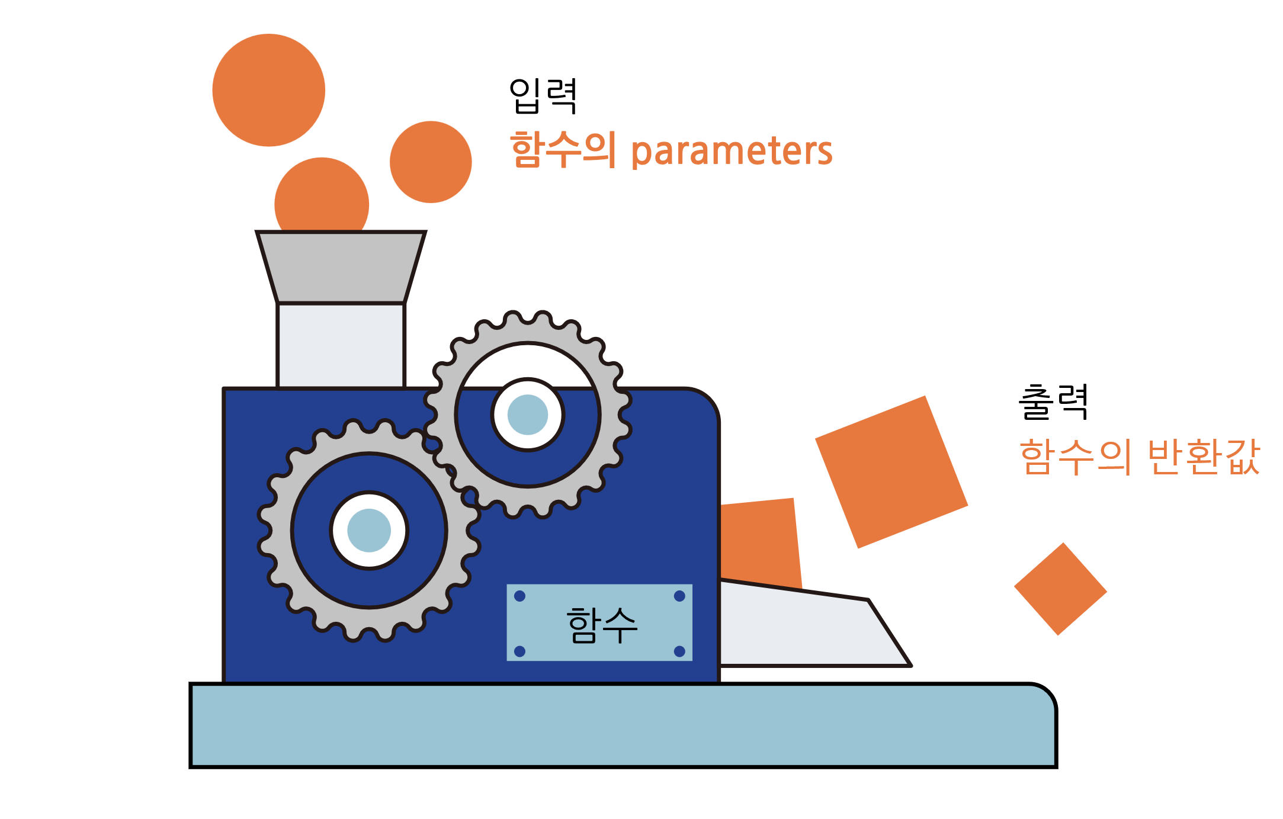
함수란?
특정 작업을 수행하는 명령어들의 모음에 이름을 붙인 것
작업에 필요한 데이터를 전달받을 수 있으며, 작업이 완료된 후에는 작업의 결과를 호출자에게 반환할 수 있음
함수 안의 명령어들을 실행하려면 함수를 호출(call)해야 함

Slide 6
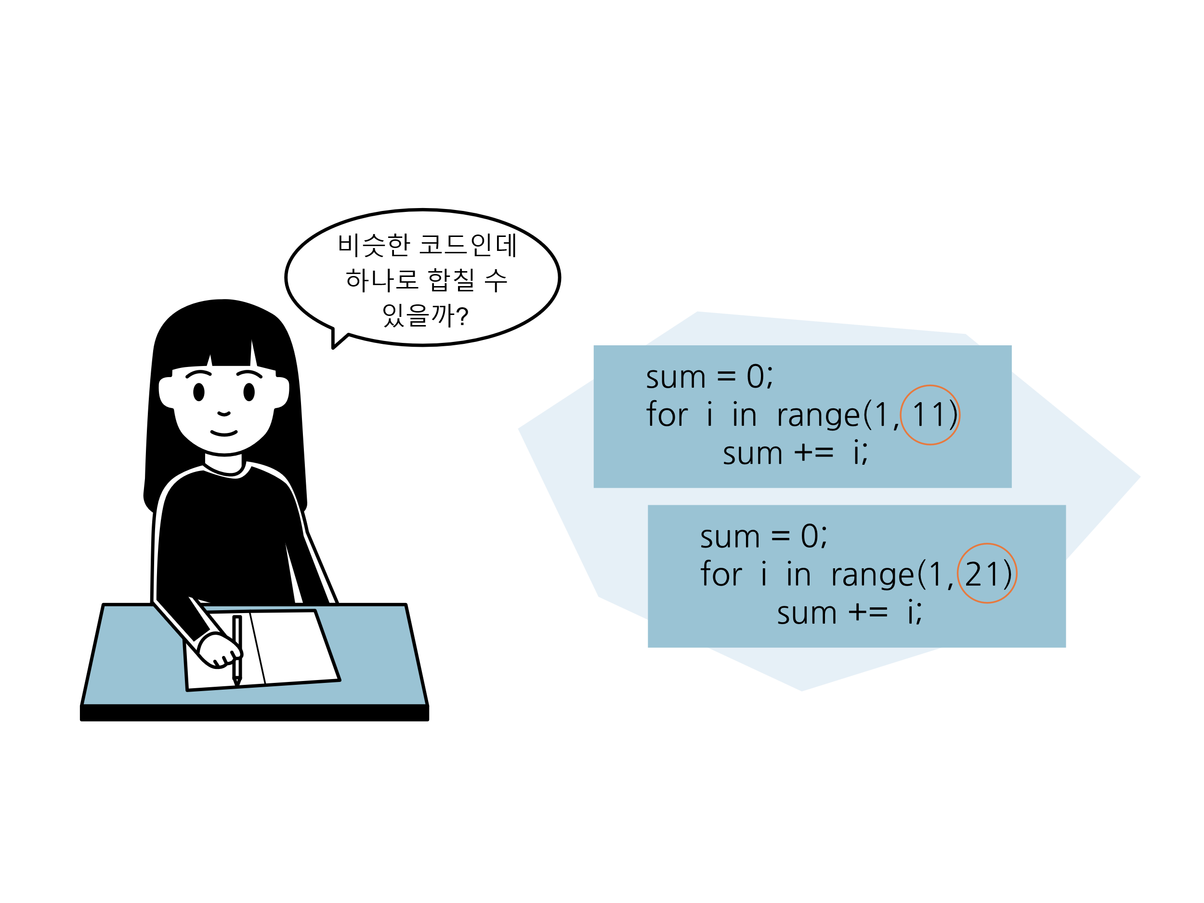
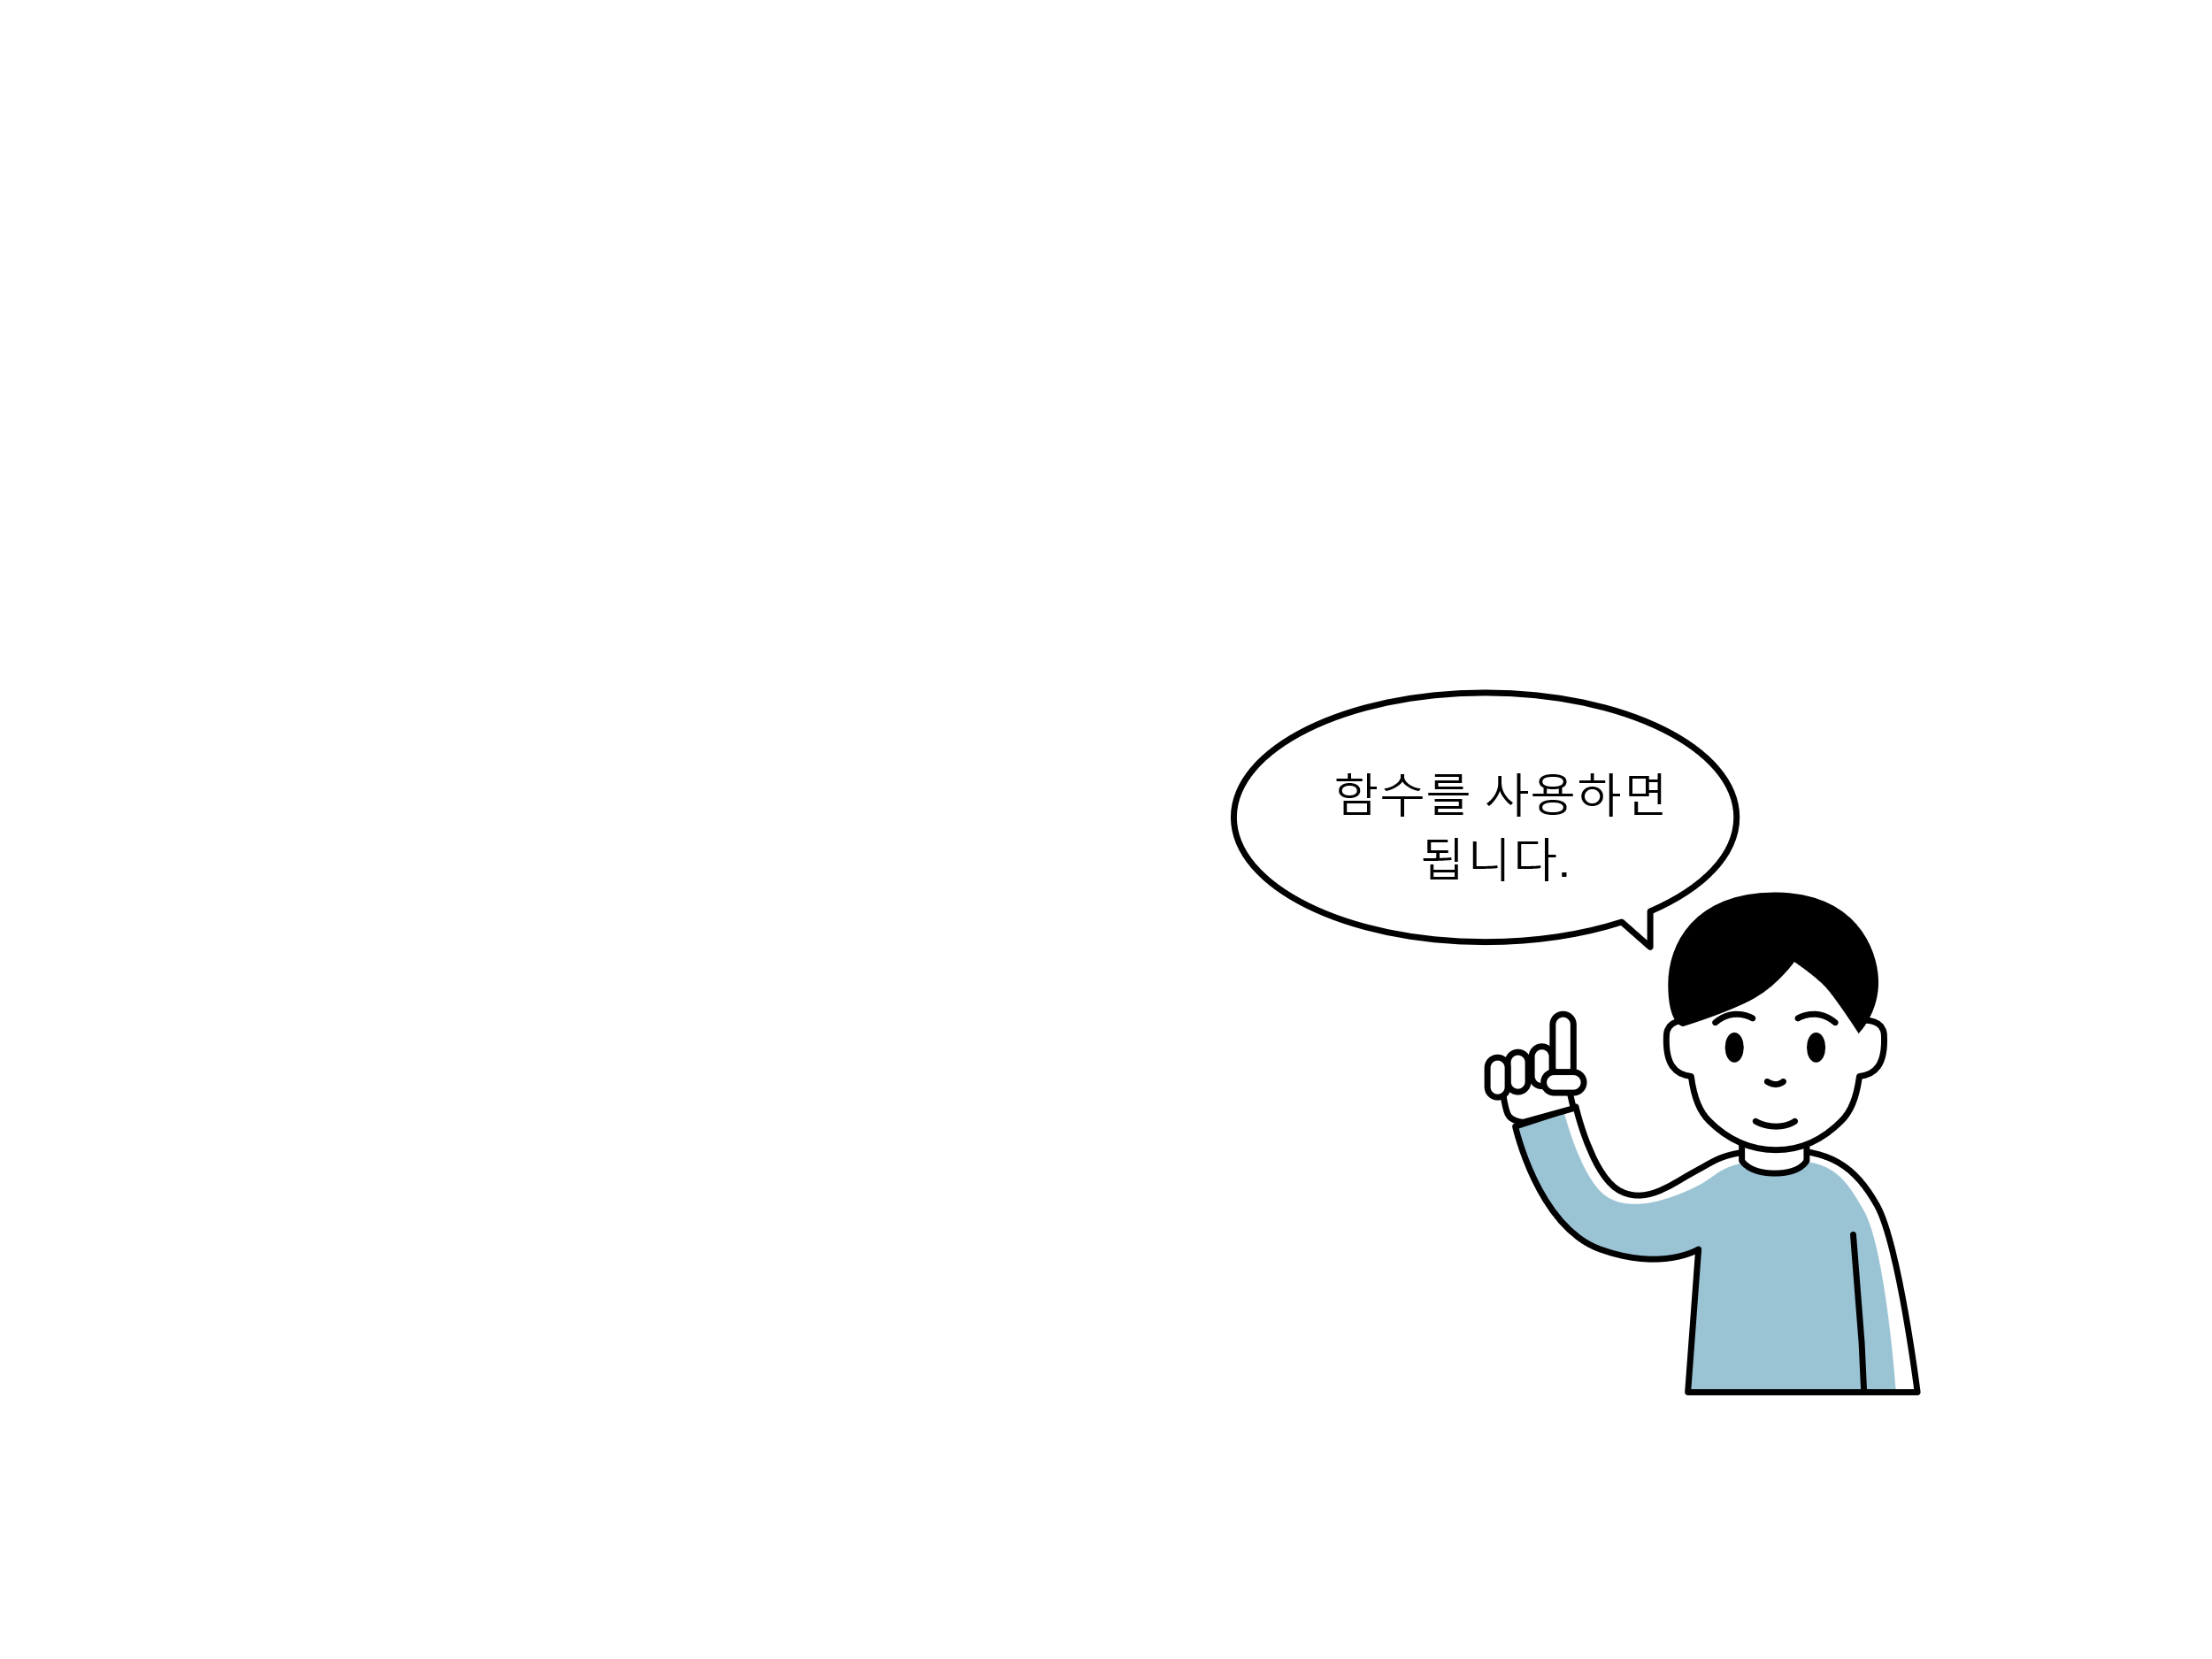
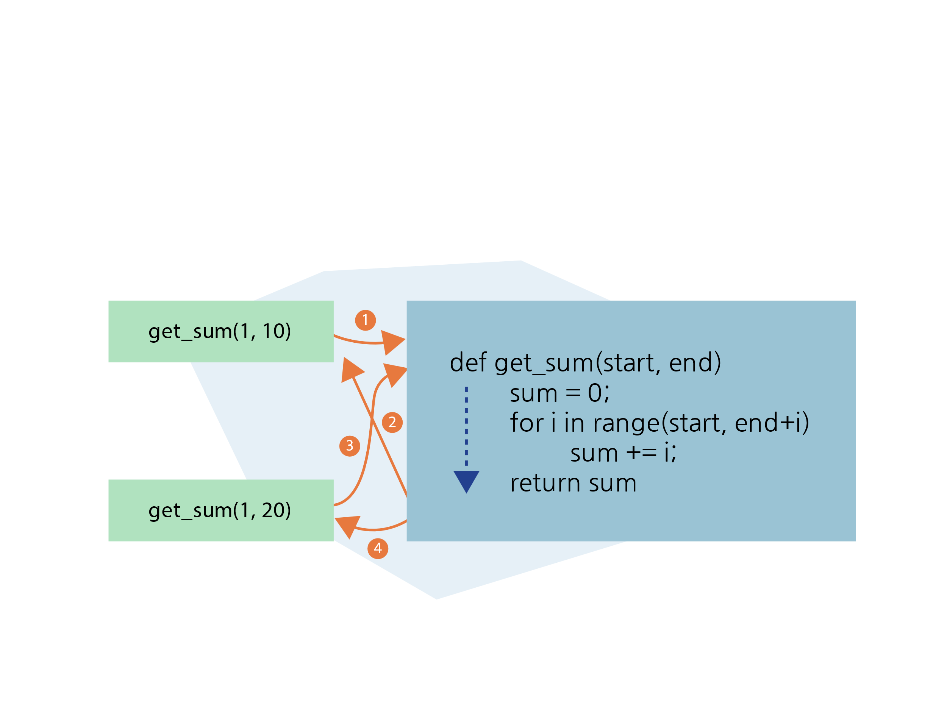
함수의 필요성
sum = 0
for i in range(1, 11):
sum += i
sum = 0
for i in range(1, 21):
sum += i
def get_sum(start, end):
sum = 0
for i in range(start, end+1):
sum += i
return sum

Slide 7
함수
함수의 예
>>> a = len(“Hello world”) # 내장함수
“Hello world”
입력
len()
출력(반환값)은
입력 값의 길이.
11

Slide 8
함수
함수의 예
>>> print(“Hello world”) # 내장함수
“Hello world”
입력
내부 작업 수행
print("...")
Hello world
출력(반환값) 없음.

Slide 9
함수 사용의 장점
프로그램 안에서 중복된 코드를 제거
복잡한 프로그래밍 작업을 더 간단한 작업들로 분해할 수 있음
함수는 한 번 만들어지면 다른 프로그램에서도 재사용될 수 있음
여러 사람이 협업할 때 함수 단위로 작업할 수 있음
주어진 입력에 대해 어떤 과정을 거쳐 출력이 나오는지 숨겨짐 (추상화)

Slide 10
Python의 3가지 함수 종류
내장(Built-in) 함수 : Python에서 인터프리터에 탑재해 놓은 함수
아무런 설정없이 바로 사용 가능 (import 구문 불필요)
input(), print(), len(), del(), type() 등
라이브러리 패키지 : Python에서 제공
해당 라이브러리를 포함한 후 사용 가능 (import 명령문 사용)
math, random, turtle 등
사용자 정의(User-defined) 함수
사용자가 자신의 필요에 따라 특정 기능의 함수를 직접 작성
>>> import math
>>> a = math.sqrt(10) # 10의 제곱근 계산

Slide 11
사용자 정의 함수

Slide 12
사용자 정의 함수
기본 형식
함수 이름
함수의 목적을 설명하는 동사 또는 동사_명사를 사용
변수명과 동일한 규칙을 따름
함수를 정의하는 키워드
외부로부터 작업에 필요한 데이터를 받음 없어도 됨
def 함수이름(매개변수1, 매개변수2, … ) :
statements # 함수 기능에 필요한 statements
return 값 # 반환할 것이 없으면 생략 가능
들여쓰기
주의
함수의 몸체

Slide 13
함수 정의
함수의 이름
함수의 목적을 설명하는 동사 또는 동사+명사를 사용
변수명과 동일한 규칙을 따른다.
영문 대소문자, 숫자, _ 로 구성됨.
숫자로 시작할 수 없음
예) 함수 이름
square(side) # 정수를 제곱하는 함수
compute_average(list) # 평균을 구하는 함수
set_cursor_type(c) # 커서의 타입을 설정하는 함수

Slide 14
함수 호출
함수를 실행하려면 함수를 호출(call)하여야 함
여러 번 호출 가능
함수를 호출할 때 값(정보)을 지정하여 함수에 전달할 수 있음
이 값을 인수(argument)라고 함
함수 호출 형식
변수 = 함수명(인수1, 인수2, …) : 입력값, 반환 값 모두 있는 경우 (예: a = len("abc"))
변수 = 함수명() : 입력값은 없고 반환값만 있는 경우
함수명(인수1, 인수2, …) : 입력값만 있고 반환값 없는 경우
함수명() : 입력값, 반환값 모두 없는 경우

Slide 15
함수 호출하기
입력 값과 반환 값이 모두 없는 함수
함수 호출
함수의 입력이 없으면 빈 괄호로 둔다.
함수의 출력이 없으면 return 구문이 없다. (이런 경우, None이라는 특별한 값을 반환한다.)
예)
함수명()
인수 X
def say(): # 함수 정의
print('Hi')
say() # 함수 호출
say()
함수
호출자
say()
Hi
Hi
실행 결과
반환 값 X

Slide 16
함수 호출하기
입력값이 없는 함수 호출
함수가 값을 반환하면 함수호출이 반환 값으로 대체된다.
예)
반환 값을 받을 변수 = 함수명()
인수 X
def say():
return 'Hi'
a = say()
print(a) # Hi
a= ‘Hi’
함수
호출자
say()
Hi
실행 결과
반환 값 ‘Hi’

Slide 17
함수 호출하기
반환 값이 없는 함수 호출
예)
함수명( 인수1, 인수2, ...)
def sum(a, b):
print("%d, %d의 합은 %d" % (a, b, a+b))
sum(3, 4)
인수 3.4
a,b
3, 4의 합은 7
함수
호출자
sum(3,4)
반환 값 X

Slide 18
함수 호출하기
인수, 반환 값이 없는 함수
함수의 입력이 없으면 빈 괄호로 둔다.
함수의 출력이 없을 수도 있다 (return 구문이 없다).
def hello() :
print('hello world')
print('hello python~')
# main – 여기에서 프로그램 수행 시작
print('start of the program')
hello()
print('middle of the program')
hello()
print('end of the program')

Slide 19
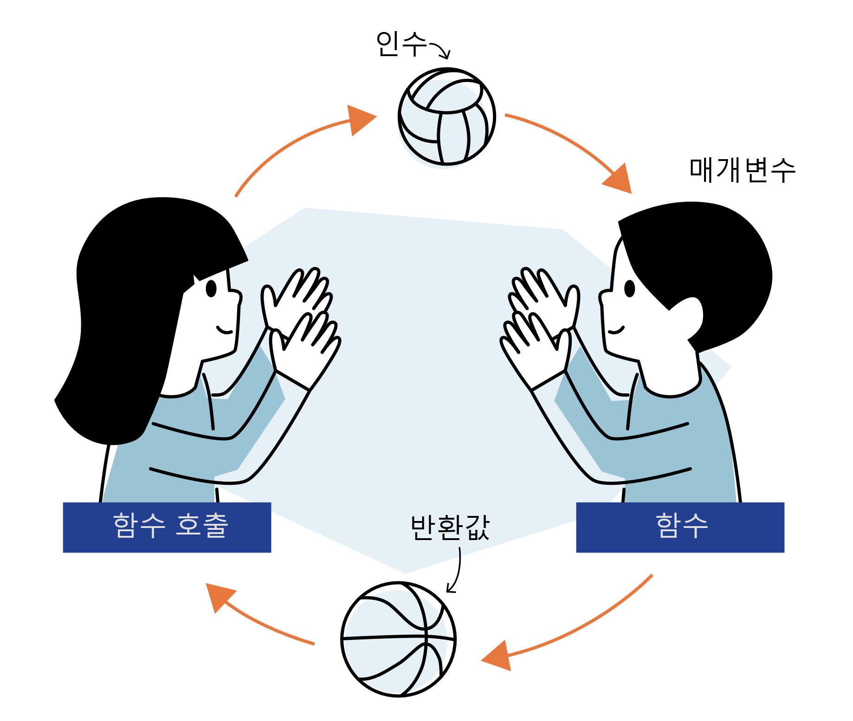
인수, 매개변수, 반환값
함수 호출 시 데이터를 주고받기 위해 필요
인수(argument) : 함수 호출 시 함수에게 전달되는 값
매개변수(parameter) : 함수에서 인수를 전달받는 변수
반환값(return value) : 함수 수행의 결과로 호출자에게 돌려주는 값
변수 = 함수명 ( 인수1 , 인수2, .... )
def round(v, n):
. . .
return rv
매개변수: v, n
pi = 3.1415927
val = round(pi, 2)
인수: pi, 2
매개변수: round 함수 정의 부분에 있음
반환값: round() 함수 실행 결과값으로 val에 할당되는 값

Slide 20
함수 작성 및 호출 예
매개변수 start, end의 값을 전달 받아 start부터 end까지 합계를 반환하는 get_sum( ) 함수 작성 및 호출
함수 작성
def get_sum(start, end) :
hap = 0
for i in range(start, end+1) :
hap += i
return hap
get_sum() 함수를 정의하였으나
호출되기 전에는 실행되지 않음
①
매개변수
함수 호출
def get_sum(start ← 1, end ← 10) :
hap = 0
for i in range(1, 10 +1 ) :
hap += i
return hap → 55 반환
1
10
result = get_sum( , )
인수
②
함수의 수행 결과를
호출자에게 돌려줌
③

Slide 21
함수 호출하기
위치에 따라 인수가 매개변수로 전달된다.
def get_sum(start, end):
sum=0
for i in range(start, end+1) :
sum += i
return sum
sum1 = get_sum(1, 10) # 함수호출
sum2 = get_sum(1, 100)
print(sum1, sum2)
def get_sum(1, 10):
sum=0
for i in range(1, 10+1) :
sum += i
return sum # 55 반환
def get_sum(1, 100):
sum=0
for i in range(1, 100+1) :
sum += i
return sum # 5050 반환
출력값
55 5050

Slide 22
함수 호출하기
예) 인수 전달
다음과 같은 구문으로 함수를 호출할 경우 출력값은 무엇일까? nPrintln(＂사랑한다 사랑한다 사랑한다＂, 3)
다음 구문은 무엇이 잘못되었는가? nPrintln(4, ＂사랑한다 사랑한다 사랑한다＂) # error. 순서 불일치 nPrintln(＂사랑한다 사랑한다 사랑한다＂) # error. 개수 불일치 nPrintln(4) # error. 개수 불일치 nPrintln( ) # error
def nPrintln(message, n):
for i in range(0, n):
print(message)
사랑한다 사랑한다 사랑한다
사랑한다 사랑한다 사랑한다
사랑한다 사랑한다 사랑한다

Slide 23
함수 호출하기
키워드 인수는 인수의 이름을 명시적으로 지정해서 전달하는 방법.
예)
다음 구문은 무엇이 잘못되었는가? nPrintln(4, ＂사랑한다 사랑한다 사랑한다＂) nPrintln(n=4, message=＂사랑한다 사랑한다 사랑한다＂)
def calc(x, y, z):
return (x+y)*z
sum= calc(z=30, x=10, y=20) # calc(10,20,30)와 동일
print(sum) # 900
수정하면

Slide 24
함수 호출하기 (가변인수)
함수의 인수 갯수가 정해져있지 않고 가변적으로 호출.
예) print() 함수
print() 함수에서 end, sep의 처리는? 예) print("Hello", end=" ", sep="#")
def print(*args): # args는 튜플 변수로 정의 됨
...
print() # args = (,)
print(1,2,3,4) # args = (1,2,3,4)
def print(*args, end="\n", sep=" "):
...

Slide 25
함수 호출 예 (가변 인수, 키워드 인수, 인수 기본값 사용)
여러 가변 수의 합을 출력하는 함수
>>> def print_sum(*nums, sumfmt = "Sum is %d"):
sum = 0
for n in nums:
sum += n
print(sumfmt%sum)
>>> print_sum()
Sum is 0
>>> print_sum(1,2,3,4,5)
Sum is 15
>>> print_sum(1,2,3,4,5, sumfmt = "전체 합은 %d 입니다.")
전체 합은 15 입니다.
>>>

Slide 26
함수 호출하기
인수를 갖고 함수가 호출될 때, 인수 자체는 변경 안됨. 그러나 인수 내부 아이템은 변경 됨
인수값 자체를 변경하더라도 매개변수의 값은 변경되지 않는다
인수가 mutable 자료형(리스트, 셋, 딕트)인 경우, 함수 내부에서 매개변수의 내부값을 수정하여 매개변수의 값을 수정할 수 있다.
def modify1(s):
s = "Welcome"
msg = "Hello!"
print(msg)
modify1(msg)
print(msg)
def modify1(L):
L = ['a','b','c']
lst = [1,2,3]
print(lst)
modify1(lst)
print(lst)
def modify1(L):
L[0] = 'a'
lst = [1,2,3]
print(lst)
modify1(lst)
print(lst)
Hello!
Hello!
[1, 2, 3]
[1, 2, 3]
[1, 2, 3]
['a', 2, 3]

Slide 27
함수 호출하기
인수의 참조값을 파라미터에 할당한 것과 같음
def modify1(L):
L = ['a','b','c']
lst = [1,2,3]
print(lst)
modify1(lst)
print(lst)
def modify1(L):
L[0] = 'a'
lst = [1,2,3]
print(lst)
modify1(lst)
print(lst)
lst = [1,2,3]
print(lst)
L = lst
L = ['a', 'b', 'c']
print(lst)
lst = [1,2,3]
print(lst)
L = lst
L[0] = 'a'
print(lst)
[1, 2, 2]
[1, 2, 3]
[1, 2, 2]
['a', 2, 3]
lst
1 | 2 | 3
lst
'a' | 2 | 3
L
'a' | 'b' | 'c'
L

Slide 28
함수 호출하기
함수에서 return 문이 여러 번 나오는 경우
return 문이 여러 번 나오더라도 가장 먼저 return을 만나는 순간 함수는 값을 반환하고 종료한다.
def get_max(a,b) :
if a > b :
return a
else:
return b
# main
max= get_max(10, 20) # 인수는 10, 20
print(max) # 20

Slide 29
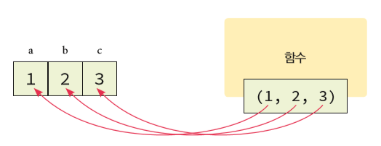
함수 호출하기
반환값이 여러 개인 경우 (튜플 값 1개를 반환하는 것과 같음)
함수에 반환값이 2개 이상인 경우 튜플로 묶어서 반환한다.
예) 두 수를 입력 받아서 두 수의 합과 두 수의 곱을 반환하는 함수
def sub():
return 1, 2, 3
a, b, c = sub()
print(a, b, c)
함수 sub
a b c
반환값
1 2 3
t = sub() # t = (1, 2, 3)
a, b = sub() # ValueError: too many values to unpack (expected 2)

Slide 30
함수 호출하기
반환 값이 여러 개인 경우
예) 두 수를 입력 받아서 두 수의 합과 두 수의 곱을 반환하는 함수
def add_multiply(x,y):
sum = x + y
mult = x * y
return sum, mult # 튜플로 반환한다.
# main
a = int(input('Enter a : '))
b = int(input('Enter b : '))
m, n = add_multiply(a,b)
print(m, n)
Enter a : 10
Enter a : 20
30 200

Slide 31

함수의 위치
함수는 호출 전에 정의되어 있어야 함
print('start of the program')
hello() # 오류. NameError 발생
print('middle of the program')
hello()
print('end of the program')
def hello(): # 함수 정의
print('hello world')
실행순서
Traceback (most recent call last):
File "<pyshell#0>", line 2, in <module>
hello()
NameError: name 'hello' is not defined
실행결과

Slide 32
함수 호출하기
함수의 위치- 함수는 호출 전에 정의되어 있어야 한다.
a = 10
b = 20
print('before test definition')
def test(): # 함수 정의
print('I am test')
print(a, b)
print('start')
test() # 함수 호출
print('end')
실행결과
before test definition
start
I am test
10 20
end

Slide 33
다양한 함수 사용

Slide 34
map 함수와 filter 함수
map 함수: 여러 값을 갖는 iterable 객체에 함수를 적용
리스트 [1,2,3,4,5] 의 각 원소를 제곱하여 리스트 [1,4,9,16,25]를 만들 때 사용
lst = [1,2,3,4,5]
def square(n):
return n*n
sq_lst = []
for n in lst:
sqn = square(n)
sq_lst.append(sqn)
print(sq_lst)
lst = [1,2,3,4,5]
def square(n):
return n*n
lst2 = map(square, lst)
sq_lst = list(lst2)
print(sq_lst)
실행결과
[1, 4, 9, 16, 25]
[1, 4, 9, 16, 25]

Slide 35
map 함수와 filter 함수
filter 함수: 여러 값을 갖는 iterable 객체에 함수를 적용
리스트 [1,2,3,4,5] 의 각 원소 중 3보다 작은 원소로 구성되는 리스트 [1,2]를 만들 때 사용
lst = [1,2,3,4,5]
def less3(n):
if n < 3: return True
else: return False
sq_lst = []
for n in lst:
if less3(n):
sq_lst.append(n)
print(sq_lst)
lst = [1,2,3,4,5]
def less3(n):
if n < 3: return True
else: return False
lst2 = filter(less3, lst)
sq_lst = list(lst2)
print(sq_lst)
실행결과
[1, 2]
[1, 2]

Slide 36
lambda 함수
이름없는 함수라고도 하며, 함수의 인수로 함수를 넣어야 할 때 유용하게 사용
lst = [1,2,3,4,5]
def square(n):
return n*n
lst2 = map(square, lst)
sq_lst = list(lst2)
print(sq_lst)
lst = [1,2,3,4,5]
lst2 = map(lambda x: x*x, lst)
sq_lst = list(lst2)
print(sq_lst)
[1, 4, 9, 16, 25]
lst = [1,2,3,4,5]
def less3(n):
if n < 3: return True
else: return False
lst2 = filter(less3, lst)
sq_lst = list(lst2)
print(sq_lst)
lst = [1,2,3,4,5]
lst2 = filter(lambda x: x < 3, lst)
sq_lst = list(lst2)
print(sq_lst)
[1, 2]

Slide 37
lambda 함수 사용 예
여러 수를 한번에 입력 받아 수의 리스트로 변환하는 프로그램 작성
lst = input("Enter numbers: ")
lst = lst.split()
num_lst = list(map(lambda s: int(s), lst))
print(num_lst)
실행결과
Enter numbers: 12 34 234 435 345
[12, 34, 234, 435, 345]
비교
lst = input("Enter numbers: ")
lst = lst.split()
num_lst = list(int(s) for s in lst)
print(num_lst)
Notes:
list comprehension: iterable한 오브젝트를 생성하기 위한 방법중 하나로 파이썬에서 사용할 수 있는 유용한 기능중 하나이다.

Slide 38
함수이름을 인수로 사용하면?
함수 이름을 인수로 사용 가능
함수이름에 다른 값을 할당하면?
할당된 변수를 함수 기능으로 사용?
>>> def do_it(func, parm):
return func(parm)
>>> do_it(print, "Hello!")
"Hello!"

Slide 39
재귀함수 (Recursive Function)
함수 정의 안에서 자기 자신을 호출
팩토리얼 값 계산 (n!)
1! = 1 2! = 2 x 1 2 x 1!
3! = 3 x (2 x 1) 3 x 2! 4! = 4 x (3 x 2 x 1) 4 x 3! ... n! = n x (n-1) x (n-2) ... n x (n-1)!
def factorial(n):
f_val = 1
for i in range(1, n+1):
f_val = f_val * I
return f_val
def factorial(n):
return n * factorial(n-1)
def factorial(n):
if n <= 1: return 1
return n * factorial(n-1)

Slide 40
지역변수와 전역변수

Slide 41
지역(local) 변수, 전역(global) 변수
변수가 생성되는 시점은 변수에 값을 할당했을 때이다 (할당문 사용)
전역 변수(global variable)
모든 함수의 외부에서 생성되며, 모든 함수에서 접근 가능하다.
프로그램 전체에서 사용 가능
함수 안에서 접근 가능하지만 수정하면 오류 발생.
지역 변수(local variable)
함수 내에서 생성된 변수 및 매개변수는 지역 변수.
함수 내에서만 사용 가능
함수 종료 후 소멸된다
[전체 프로그램]
[함수]
전역 변수
지역 변수

Slide 42
지역변수와 전역변수
함수의 외부에 있기 때문에
전역변수이다
width = 10
height = 20
def area(w, h) :
result = w*h
return result
print( area(width, height) )
인수 값은 함수 내에서 할당문에 의해 생성된다
함수의 내부에 있기 때문에
지역변수이다
def area(w,h): 는 ...
w = width
h = height
….
# 매개변수가 인수로 할당 됨

Slide 43
지역변수와 전역변수
예) 지역변수
def sub():
s = "바나나가 좋음!"
print(s)
sub()
바나나가 좋음!

Slide 44
지역 변수와 전역 변수
예) 전역 변수
def sub():
print(s)
s = "사과가 좋음!"
sub()
사과가 좋음!

Slide 45
지역변수와 전역변수
예) 지역변수? 전역변수?
def sub():
s = "바나나가 좋음!"
print(s) # s는 지역변수
s = "사과가 좋음!"
sub()
지역변수는 함수 내에서 할당문에 의해 생성 됨
def sub():
print(s) # 할당 전 사용 오류
s = "바나나가 좋음!"
print(s) # s는 지역변수
s = "사과가 좋음!"
sub()
아래에 할당문이 있기 떄문에 s 는 지역변수로 인식되고 할당전 사용으로 오류 발생

Slide 46
지역 변수와 전역 변수
예) 전역변수를 함수 안에서 수정하면 지역변수가 새로 생성된다.
def sub():
s = "바나나가 좋음!"
print(s)
s = "사과가 좋음!"
sub()
print(s)
전역 변수를 사용하는 것이 아님!
바나나가 좋음!
사과가 좋음!

Slide 47
지역 변수와 전역 변수
예) 전역 변수를 함수 안에서 변경하며 사용하려면 global 로 선언해야 함.
def sub():
global s
print(s)
s = "바나나가 좋음!"
print(s)
s = "사과가 좋음!"
sub()
print(s)
전역 변수를 사용
함수 내에서 할당문이 실행되어도
global s 는 전역변수
사과가 좋음!
바나나가 좋음!
바나나가 좋음!

Slide 48
지역(local) 변수, 전역(global) 변수
예)
def testLocal( ):
s = "Hello!" # 함수 내에서 생성한 변수 s는 함수
print(s) # 밖에서는 보이지 않는다(지역변수)
testLocal( )
print(s) # 변수 s는 함수 종료와 동시에 소멸되어 오류발생.
def testGlobal( ) :
print(s) # 함수 내에서 값을 assign하지 않은 s는 함수
# 밖의 값을 그대로 유지한다(전역변수)
s = ＂Hello!“
testLocal( ) # 매개변수로 넣지 않아도 Hello!가 출력된다.

Slide 49
지역(local) 변수, 전역(global) 변수
scoping rule
이름을 찾는 순서는 Local -> Global 순이다.
Local이란 함수 안을 의미한다.
Global은 프로그램이 수행되는 가장 높은 계층을 말한다.

Slide 50
지역(local) 변수, 전역(global) 변수
예)
def test():
b = 20 # 지역변수
print(a,b)
# main
a = 100 # 전역변수
print(a)
test()
print(a)
print(b) # NameError
def test():
print(a)
# main
a = 100 # 전역변수
print(a)
test()
print(a)
def test():
a = 200 # 지역변수
print(a)
# main
a = 100 # 전역변수
print(a)
test()
print(a)
100
100 20
100
100
100
100
100
200
100

Slide 51

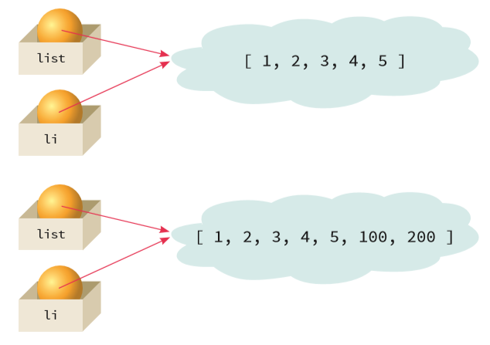
참조 값에 의한 인수 전달
파이썬에서 모든 데이터는 객체. 객체에 대한 변수는 실제로 그 객체에 대한 참조(reference)이다.
def modify2(a):
a[0] = 10
nums = [1, 2, 3, 4, 5]
print(nums)
modify2(nums)
print(nums)
def modify2(a):
a = [1, 2, 3, 4, 5, 100, 200]
nums = [1, 2, 3, 4, 5]
print(nums)
modify2(nums)
print(nums)
출력 화면
출력 화면
[1, 2, 3, 4, 5]
[10, 2, 3, 4, 5]
[1, 2, 3, 4, 5]
[1, 2, 3, 4, 5]
nums
nums
[10, 2, 3, 4, 5]
[1, 2, 3, 4, 5]
a
a
[1, 2, 3, 4, 5, 100, 200]

Slide 52
참조 값에 의한 인수 전달
파이썬에서 모든 데이터는 객체. 객체에 대한 변수는 실제로 그 객체에 대한 참조(reference)이다.
리스트, 집합, 사전 등을 인수로 해서 함수를 호출하면, 인수의 참조 값이 매개변수로 전달된다.
객체의 참조 값이 매개변수로 전달. 따라서, 매개변수와 인수가 동일한 객체를 가리키게 된다.
함수 안에서 값을 수정하면 함수 밖에서도 보이게 된다.
def test(M) :
M[1] += 100
M[2] += 100
# main
L = [10,20,30]
test(L)
print(L)
매개변수
M
L
10 | 20 | 30
인수
120 130
[10, 120, 130]

Slide 53
라이브러리와 모듈

Slide 54
모듈이란
파이썬에서 모듈(module)이란
함수나 변수들을 모아 놓은 파일
다른 파이썬 프로그램에서 불러와 사용할 수 있도록 만들어진 파이썬 파일
각각의 소스 파일을 일컬어 모듈이라 함
하나 또는 여러 개의 모듈이 모여서 라이브러리를 구성
사용자 생성 모듈 : 프로그래머가 직접 작성한 모듈
함수를 별도의 파일로 분리하여 모듈화 (import 사용)
표준 모듈 : 파이썬과 함께 따라오는 모듈 (import 사용)
외부 모듈: 별도로 설치하여 사용하는 모듈 (pip install 로 설치 후 import 사용)

Slide 55
사용자 정의 모듈
함수가 포함된 스크립트 파일을 분리해서 별도의 모듈로 구성한다.
calcsum.py
getsum.py
def get_sum(start, end):
sum=0
for i in range(start, end+1) :
sum += i
return sum
def get_sum(start, end):
sum=0
for i in range(start, end+1) :
sum += i
return sum
sum1 = get_sum(1, 10) # 함수호출
sum2 = get_sum(1, 100)
print(sum1, sum2)
getsum.py
import calcsum
sum1 = calcsum.get_sum(1, 10)
sum2 = calcsum.get_sum(1, 100)
print(sum1, sum2)

Slide 56
사용자 정의 모듈
모듈 예제
my_math.py (여러 함수들과 변수를 포함하고 있는 모듈)
my_math.py
cal_test1.py
pi_val = 3.14
def sqrt(a):
return a**0.5
def circle_area(r):
return pi_val*r**2
import my_math
print(my_math.pi_val)
print(my_math.sqrt(10))
print(my_math.circle_area(10))

Slide 57
모듈 사용: import
import 의 역할
“다른 모듈 내의 코드에 대한 접근”을 가능하게 하는 것
“다른 코드”에는 변수, 함수 등이 포함되어 있다
import의 사용 방법
모듈이름: 모듈의 실제 파일명은 “모듈이름.py”
모듈함수: 모듈에서 불러오기 원하는 함수이름
* (와일드카드)는 모든 것을 의미. 모듈 내의 모든 함수를 불러옴.
cal_test1.py
import my_math
print(my_math.pi_val)
print(my_math.sqrt(10))
print(my_math.circle_area(10))
import 모듈이름
# 모듈내 모든 함수 사용가능
import 모듈이름 as 줄임
# 모듈내 모든 함수이름을 줄여서 사용가능
from 모듈이름 import *
# 모듈내 모든 함수 사용가능
from 모듈이름 import 모듈함수
# 지정된 함수만 사용가능

Slide 58
모듈 사용: import
다양한 import 사용 예
my_math.py
import my_math as mm
print(mm.sqrt(10))
pi_val = 3.14
def sqrt(a):
return a**0.5
def circle_area(r):
return pi_val*r**2
from my_math import *
print(circle_area(10))
from my_math import sqrt
print(sqrt(10))

Slide 59
파이썬 표준 모듈
파이썬 표준 모듈
파이썬을 설치하면 기본으로 제공해 주는 모듈
따로 만들필요 없이 import 명령어로 사용할 수 있다
예)
calendar 모듈
time 모듈
random 모듈
math 모듈
turtle 모듈

Slide 60
모듈 사용: import
random 모듈
>>> import random
>>> print(random.randint(1, 6)) # 1~6 사이의 임의의 정수를 반환
6
>>> print(random.randint(1, 6))
3
>>> myList = ["red", "green", "blue"]
>>> random.choice(myList) # 주어진 리스트 안에서 임의의 원소를 반환
'blue'
>>> dir(random)
['BPF', 'LOG4', 'NV_MAGICCONST', 'RECIP_BPF', 'Random', 'SG_MAGICCONST', 'SystemRandom', 'TWOPI', '_Sequence', '_Set', '__all__', '__builtins__', '__cached__', '__doc__', '__file__', '__loader__', '__name__', '__package__', '__spec__', '_accumulate', '_acos', '_bisect', '_ceil', '_cos', '_e', '_exp', '_inst', '_log', '_os', '_pi', '_random', '_repeat', '_sha512', '_sin', '_sqrt', '_test', '_test_generator', '_urandom', '_warn', 'betavariate', 'choice', 'choices', 'expovariate', 'gammavariate', 'gauss', 'getrandbits', 'getstate', 'lognormvariate', 'normalvariate', 'paretovariate', 'randint', 'random', 'randrange', 'sample', 'seed', 'setstate', 'shuffle', 'triangular', 'uniform', 'vonmisesvariate', 'weibullvariate']

Slide 61
모듈사용: import
파이썬 제공 표준 모듈
calendar 모듈
>>> from calendar import *
>>> cal = month(2020, 6) # calendar.month() 주어진 년, 월의 달력을 반환
>>> print(cal)
October 2020
Mo Tu We Th Fr Sa Su
1 2 3 4
5 6 7 8 9 10 11
12 13 14 15 16 17 18
19 20 21 22 23 24 25
26 27 28 29 30 31
>>>

Slide 62
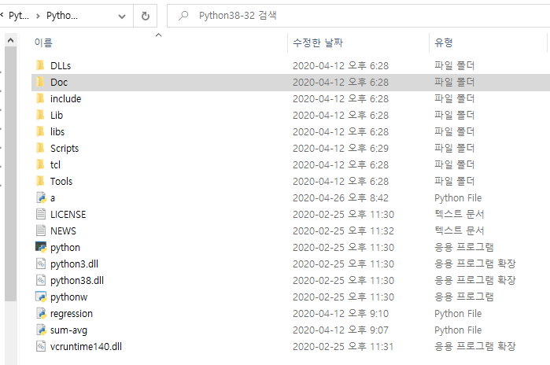
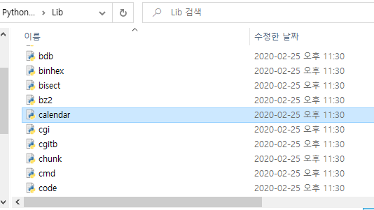
파이썬 표준모듈
파이썬 설치폴더에 설명자료와 스크립트 파일 존재 C:\Users\YPJ\AppData\Local\Programs\Python\Python38-32
documentations
script files

Slide 63
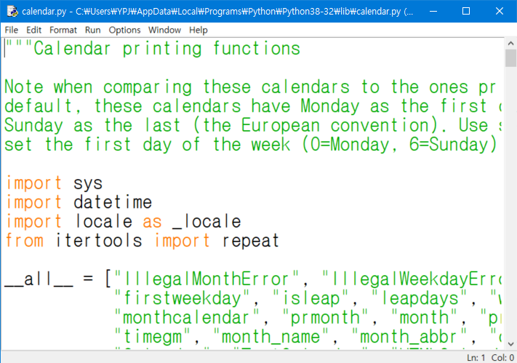
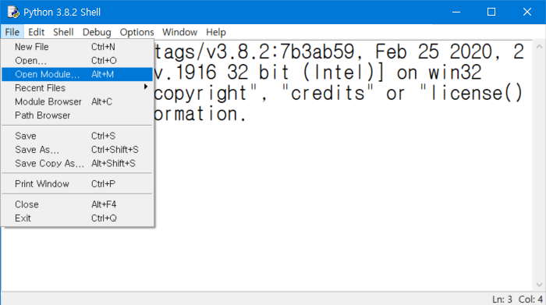
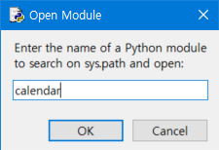
파이썬 표준모듈
IDLE 프로그램에서 script file 열어 보기

Slide 64
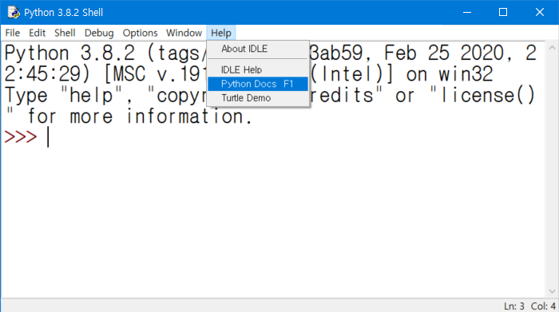
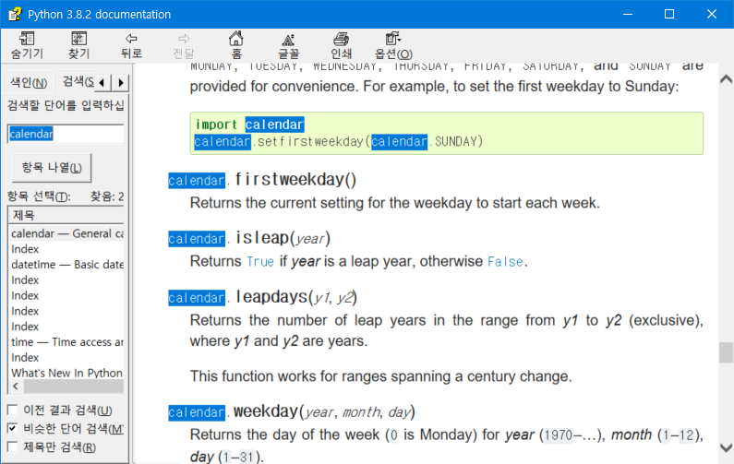
파이썬 표준모듈
IDLE 프로그램에서 모듈 사용방법 찾아보기

Slide 65






외부 모듈/라이브러리
전세계 파이썬 개발자들이 모듈을 개발하여 공유하고 있음
github.com, pypi.org 등 사이트를 통해 공유
별도로 설치해야 사용할 수 있음 (cmd 창에서 pip 명령 사용)
설치하면 파이썬 표준라이브러리 폴더에 "site-packages" 폴더밑에 저장 됨
라이브러리(library) 패키지
특별한 기능을 수행할 수 있는 함수, 변수, 환경 등을 포함하여 다른 프로그램에서 사용할 수 있는 방법을 제공하는 파일들의 묶음

Slide 66
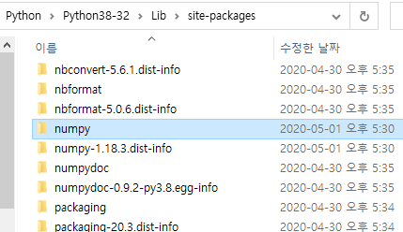
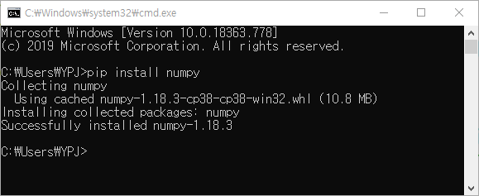
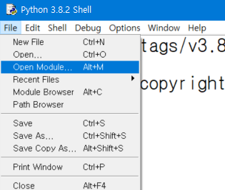
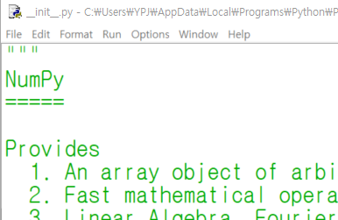
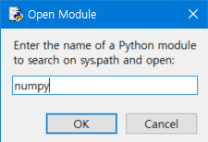
외부 모듈 설치 및 사용 예
numpy 모듈 라이브러리 패키지 설치
파이썬 폴더에 numpy 패키지 설치 됨
cmd 창에서 pip 명령 사용하여 설치 (pip install numpy)

Slide 67
Turtle 그래픽 모듈

Slide 68
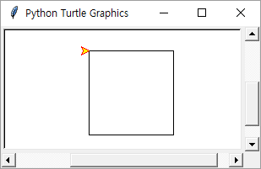
터틀 그래픽 (Turtle Graphics) 모듈
파이썬에는 Turtle 그래픽 모듈이 있다.
선, 원 등의 간단한 도형을 그리는데 사용되는 모듈

Slide 69
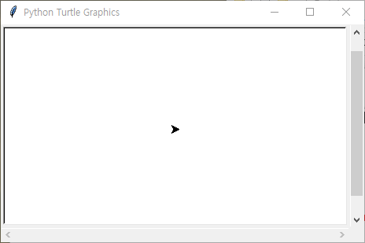
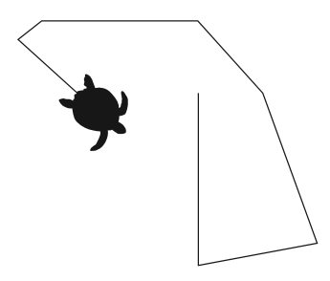
터틀 그래픽 (Turtle Graphics) 모듈
터틀 그래픽의 동작 방식
꼬리에 잉크가 묻은 터틀(커서)를 종이에 올려놓고 리모컨으로 조작하는 듯한 방식으로 동작.
터틀(커서)이 움직이면서 지나간 자리에는 그림이 그려진다. 추가 기능을 이용하면 다양한 행동을 하며 그림을 그린다.
터틀 모양을 따로 지정하지 않으면, default로 화살촉 모양이 표시

Slide 70
터틀 그래픽 (Turtle Graphics) 모듈
파이썬에서 터틀 그래픽을 시작하면
흰색 배경의 창(window)이 나타남. 적당한 크기로 조정한다.
터틀(커서)은 창의 한가운데인 좌표 값 (0, 0)에 위치함. 방향은 오른쪽을 향하고 있음. (x축의 + 방향). 사용자가 명령을 내리기를 기다림.
터틀 모양을 따로 지정하지 않으면, default로 화살촉 모양이 표시
그림을 그리기 위해 꼬리(펜)을 이용한다고 생각하면 됨.
처음에는 펜이 내려가 있는 상태로 시작.
펜이 내려가 있는 상태에서 터틀을 움직이면, 원래 있던 위치에서 이동할 위치까지 라인을 그리며 이동.

Slide 71
터틀 그래픽 (Turtle Graphics) 모듈
터틀에게 명령을 내리면 터틀이 움직이면서 지나간 자리에 그림이 그려진다.
자주 사용하는 기능
앞으로 이동, 뒤로 이동, 왼쪽으로 회전, 오른쪽으로 회전
꼬리 들기/ 꼬리 내리기
꼬리를 들고 이동하면 터틀은 움직이지만 선이 그려지지 않는다.
그려지는 선의 색상지정 , 굵기 바꾸기, 원 그리기, 색칠하기

Slide 72
터틀 그래픽 모듈의 메소드(함수)
method | Description
forward(거리) / fd(거리) | 거북이가 앞으로 이동한다
backward(거리) / back(거리) | 거북이가 뒤로 이동한다
left(각도) / lt(각도) | 거북이가 왼쪽으로 회전합니다.
right(각도) / rt(각도) | 거북이가 오른쪽으로 회전합니다.
circle(반지름) | 현재 위치에서 원을 그립니다.
down( ) / pendown( ) | 펜(잉크 묻힌 꼬리)을 내립니다.
up( ) / penup( ) | 펜(잉크 묻힌 꼬리)을 올립니다.
pensize(굵기) / width(굵기) | 펜 굵기를 바꿉니다.

Slide 73
터틀 그래픽 모듈의 메소드(함수)
method | Description
color(“색상”) | 색을 바꿉니다.
bgcolor(“색상”) | 화면의 배경색을 바꿉니다.
fillcolor(“색상”) | 도형 내부를 칠하는 색을 바꿉니다. 색상을 따로 지정하지 않으면 현재 색으로 칠합니다.
begin_fill( ) | 도형 내부를 색칠할 준비를 합니다. (거북이 움직임을 색칠할 준비를 함.)
end_fill( ) | 도형 내부를 색칠합니다. begin_fill( ) 이후부터 지금까지 그린 그림에 맞춰 내부를 색칠합니다
clear( ) | 거북이를 그대로 둔 채 화면을 지웁니다.
reset( ) | 화면을 지우고 거북이도 원래 자리와 상태로 되돌림
speed(속도) | 거북이 속도를 바꿉니다. speed(1) # 가장 느린 속도 speed(10) # 빠른 속도 speed(0) # 최고 속도

Slide 74
터틀 그래픽 모듈의 메소드
shape(“모양“) 메서드
터틀(커서) 모양을 바꾼다. default로 화살 모양이 사용.
shape("turtle") # 거북 모양으로 터틀 지정. 거북 모양이 표시된다.
shape ("triangle") # 세모 모양이 표시된다.
shape("arrow") # 화살표 모양의 터틀로 지정한다.
터틀 모듈의 메소드를 사용하려면, 모듈을 import해야 한다
import turtle
from turtle import *
from turtle import fd, back, rt, lt
그래픽 화면이 생성되면, 크기를 마우스로 조정한다.
프로그램 종료 후, 그래픽 화면 우상부의 X를 클릭하여 화면을 닫는다.

Slide 75

도형 그리기
터틀 그래픽으로 정다각형(regular polygon) 그리기. 이 문제는 이 두 문제로 분해된다.
일정한 크기의 직선 그리기.
거북이의 방향을 90도 각도만큼 오른쪽으로 바꾸기.
위 두 문제는 turtle graphics의 fd()와 rt()로 해결. 4번 반복.
from turtle import *
fd(100) # 크기가 100인 직선을 그린다.
rt(90) # 터틀의 방향을 오른쪽으로 90도 만큼 변경.
fd(100)
rt(90)
fd(100)
rt(90)
fd(100)
rt(90)

Slide 76
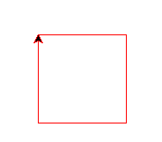
도형 그리기
예) 정사각형 그리기
from turtle import *
pencolor("red")
fd(100) # 크기가 100인 직선을 그린다.
rt(90) # 터틀의 방향을 오른쪽으로 90도 만큼 변경.
fd(100)
rt(90)
fd(100)
rt(90)
fd(100)

Slide 77

도형 그리기
정오각형 그리기
변의 개수가 5. fd( ), rt( )를 5번 반복 수행.
rt( )에서 오른쪽으로 방향을 바꾸어야 할 각도는 72도.
from turtle import *
fd(100) # 크기가 100인 직선을 그린다.
rt(72) # 터틀의 방향을 오른쪽으로 72도 변경.
fd(100)
rt(72)
fd(100)
rt(72)
fd(100)
rt(72)
fd(100)
rt(72)

Slide 78
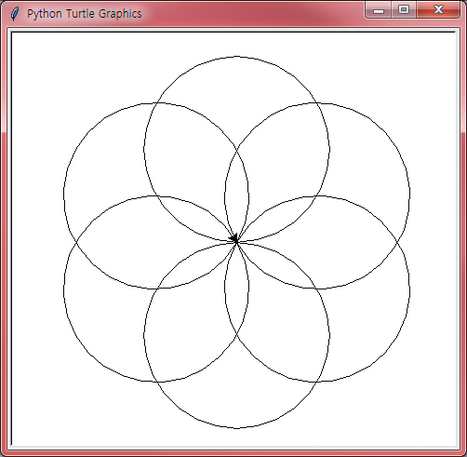
도형 그리기
6개의 원 그리기
from turtle import *
for count in range(6):
circle(100) # 반지름 100
left(360/6)
done() # 그래픽을 마치는 함수
done( )은 turtle 모듈의 함수이며 그래픽을 마친다는 의미이다.

Slide 79

도형 그리기
정삼각형과 정사각형을 반복문을 이용하여 그리기.
import turtle
turtle.shape("turtle")
# 정삼각형 그리기
for i in range(3):
turtle.forward(100)
turtle.left(360/3)
# 이동하기
turtle.penup()
turtle.goto(200, 0)
turtle.pendown()
# 정사각형 그리기
for i in range(4):
turtle.forward(100)
turtle.left(360/4)

Slide 80
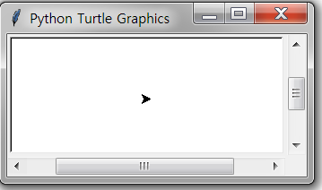
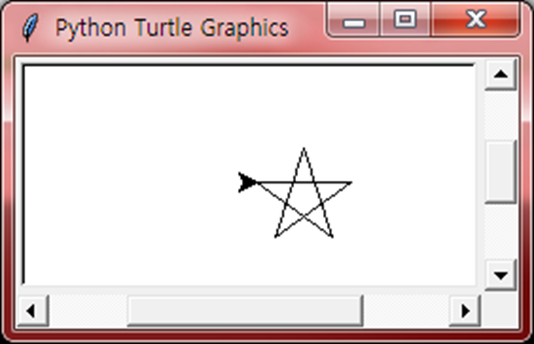
도형 그리기
화면에 별 그리기
터틀 그래픽을 이용하여 별을 화면에 그려보자.
import turtle
for i in range(5):
turtle.forward(50)
turtle.right(144)

Slide 81
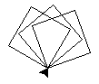
도형 그리기
터틀 그래픽을 이용하여 사각형을 3개 그려보자. 각 사각형은 20도씩 기울어져 있다.
import turtle
for i in range(3): # 3번 반복한다.
turtle.left(20) # 왼쪽으로 20도 회전한다.
for j in range(4): # 사각형 그리기
turtle.forward(50)
turtle.left(90)

Slide 82
도형 그리기
삼각형 칠하기
거북이 커서 모양을 이용해서 삼각형을 그리고 색으로 채우기,
펜 굵기도 바꾼다
from turtle import *
width(20)
color("RED")
shape("turtle")
begin_fill()
fillcolor("GREEN")
fd(200)
lt(120)
fd(200)
lt(120)
fd(200)
end_fill()
done()

Slide 83
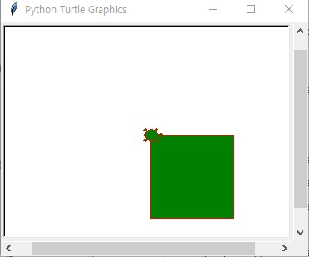
도형 그리기
사각형에 색 칠하기
거북이 커서 모양을 이용해서 사각형을 그리고 색으로 채우기
from turtle import *
color("RED")
shape("turtle")
begin_fill()
fillcolor("GREEN")
for i in range(4):
forward(100)
rt(90)
end_fill()
done()

Slide 84
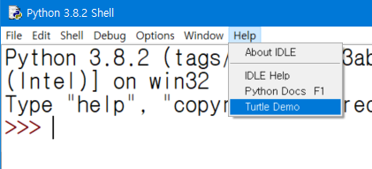
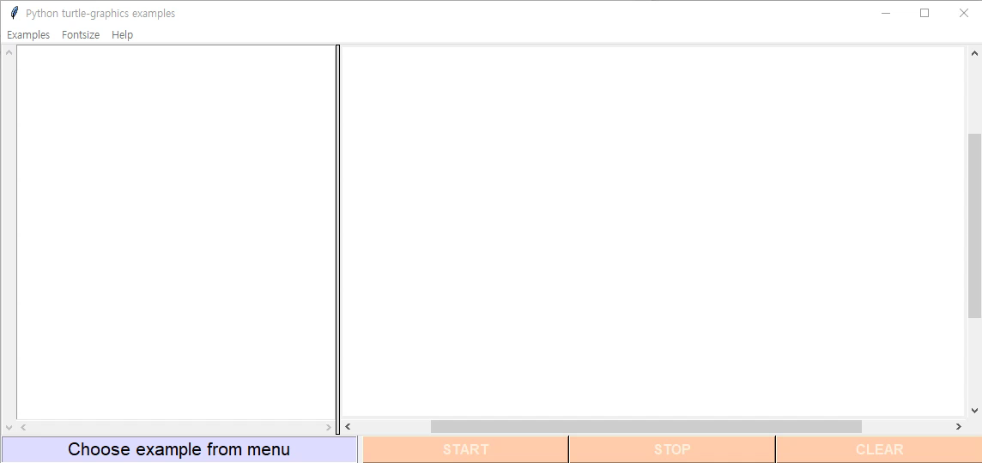
다양한 turtle 데모

Slide 85
파이썬 라이브러리 활용

Slide 86
파이썬 라이브러리 활용에 대하여…
파이썬 공식 홈페이지 https://www.python.org/
파이썬 라이브러리 패키지 커뮤니티 https://pypi.org/
전세계 최대 공개소프트웨어 커뮤니티 (깃허브) https://github.com/

Slide 87
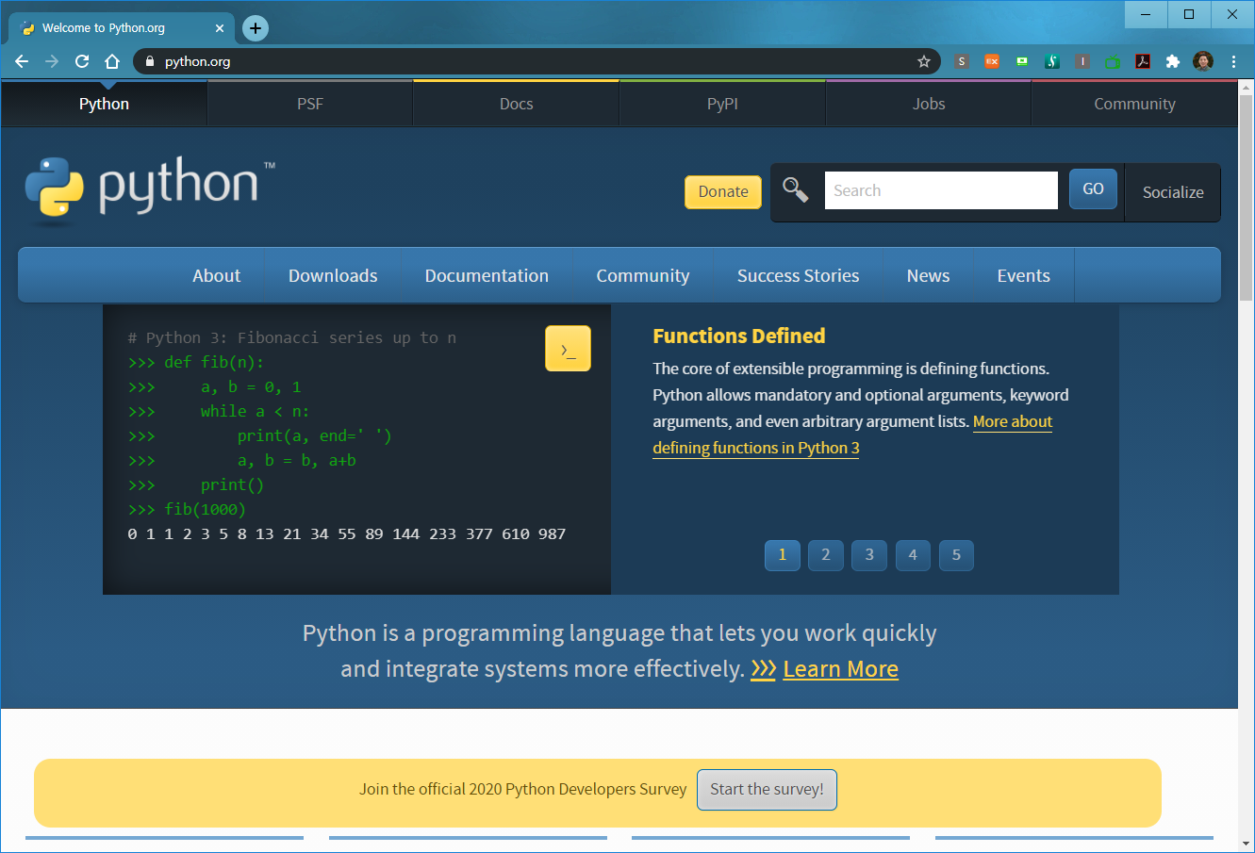
https://www.python.org/

Slide 88
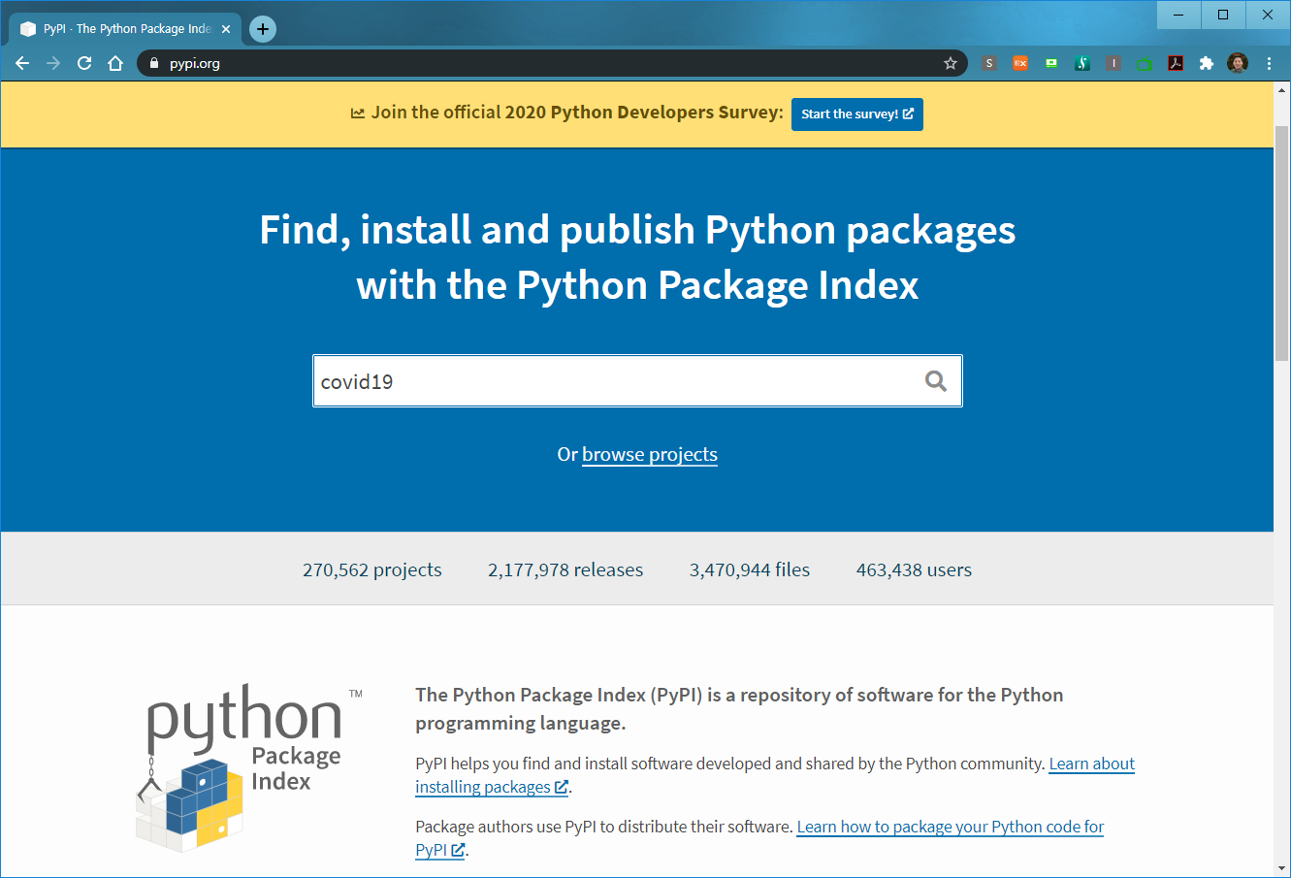
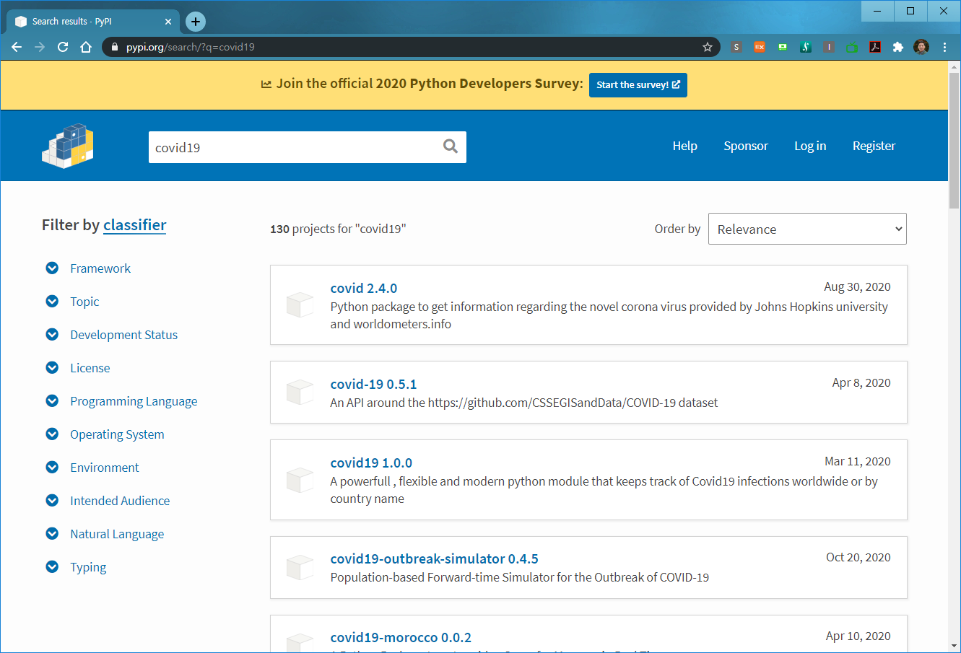
https://pypi.org/

Slide 89
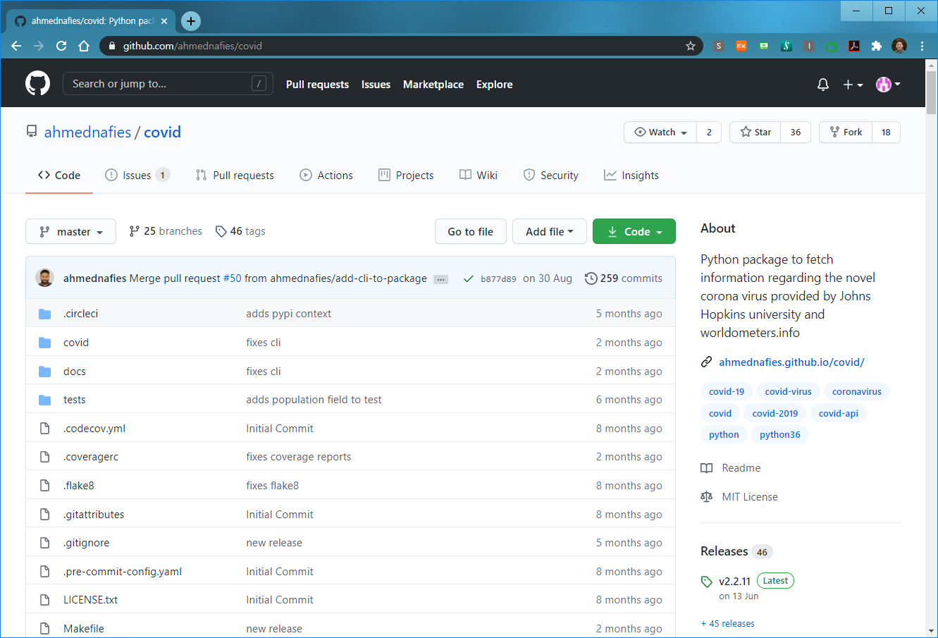
https://github.com/

Slide 90
내 PC의 파이썬 프로그램 관련 파일들 (Windows 중심)
파이썬 기본 폴더 (설치 Default) C:\Users\YPJ\AppData\Local\Programs\Python\Python39
YPJ: 사용자 계정 폴더
AppData: 숨김폴더로 설정
파이썬 폴더 구성 프로그램
python.exe
pythonw.exe
Scripts 폴더: pip.exe, pip3.exe 등
Lib 폴더: 파이썬 라이브러리 모듈
random, turtle 등 기본 라이브러리들 (파일, 폴더 형태)
site-packages 폴더: pip install … 에 의해 설치된 라이브러리들이 설치된 폴더

Slide 91
라이브러리 활용 (매크로 프로그램 작성?)
시스템 명령 (파일, 폴더 관련, 명령실행, 마우스와 키보드 조작 등) 라이브러리
os: 폴더 이동, 리스트 검색, 파일 생성, 복제, 명령어 실행, 제거 등
mouse: 마우스 좌표 조회, 이동, 클릭 등
pyautogui: 마우스 움직임, 키보드 입력, 이동, 지연 조절 등
웹 크롤링 (Selenium)
웹브라우저 생성
웹페이지 분석, 구동, 선택, 클릭 등 브라우저 조작

Slide 92
Part III – 8장 다양한 파일 입출력 처리

Slide 93
CSV/Excel 파일 다루기

Slide 94
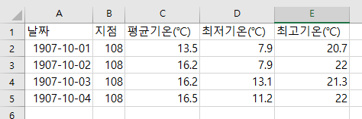
CSV 파일
CSV 파일이란?
CSV(Comma Separated Value)는 콤마(,)를 기준으로 나누어진 파일
CSV 파일은 텍스트 문서파일 형태 (메모장, 엑셀 등으로 편집)
제일 상단의 첫 줄은 보통 데이터 필드에 대한 설명 (field, header, column)
두번째 줄부터 각 행은 콤마로 구분된 여러 값을 갖는 데이터 (row, tuple, instance)
날짜,지점,평균기온(℃),최저기온(℃),최고기온(℃)
1907-10-01,108,13.5,7.9,20.7
1907-10-02,108,16.2,7.9,22
1907-10-03,108,16.2,13.1,21.3
1907-10-04,108,16.5,11.2,22

Slide 95
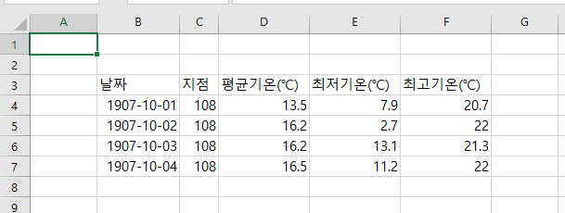
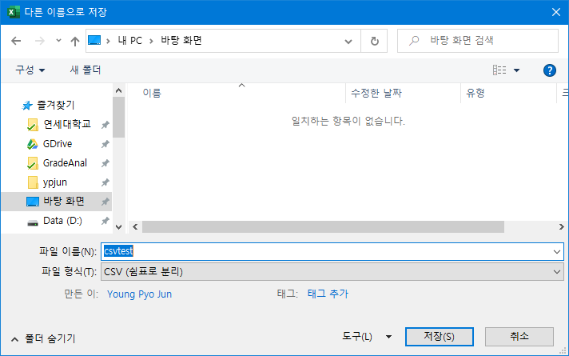
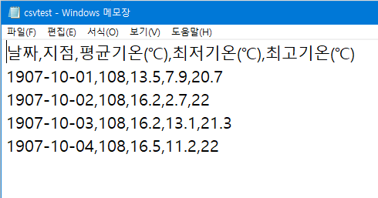
CSV 파일 만들기
엑셀을 사용하여 간단히 만들 수 있다
엑셀을 사용하여 header와 row로 구성되는 표 형태의 데이터를 만든다
저장을 CSV(쉼표로 분리) 형태로 저장

Slide 96
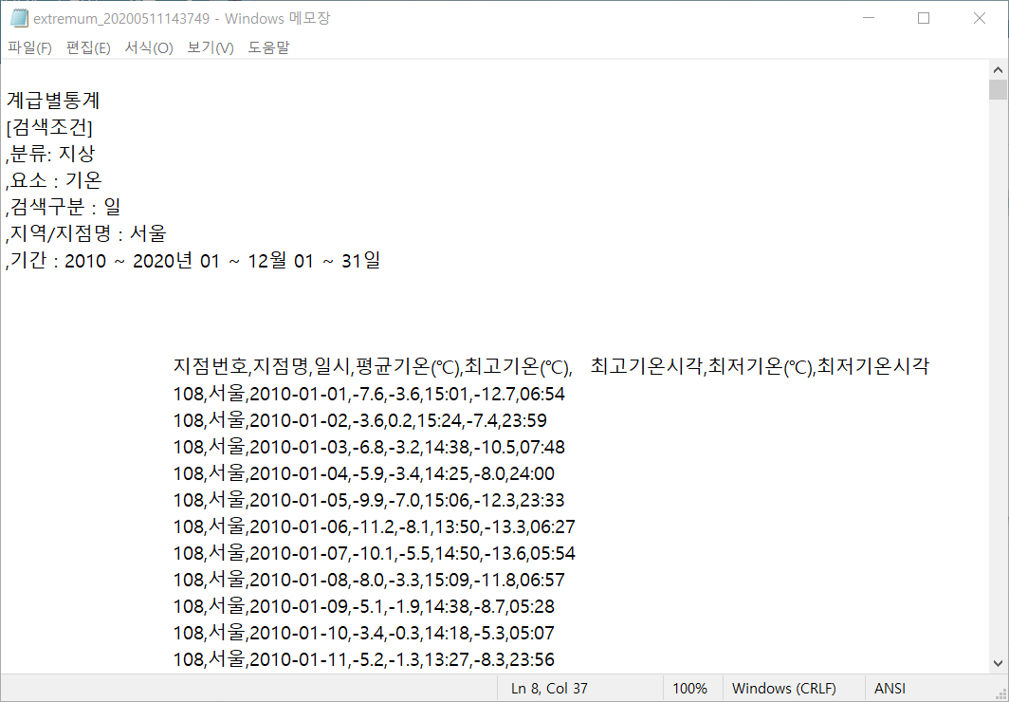
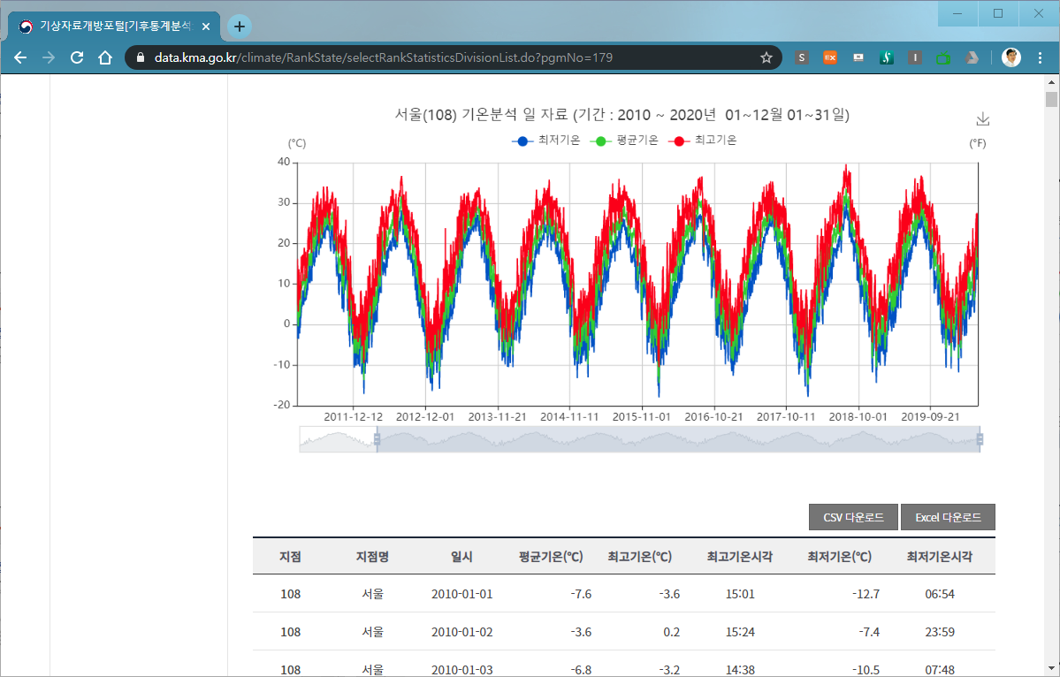

CSV 파일 만들기
인터넷에서 공공데이터 등을 CSV 파일로 다운로드
기상데이터 (https://data.kma.go.kr)
Notes:
https://data.kma.go.kr/climate/average30Years/selectAverage30YearsKoreaList.do?pgmNo=188

Slide 97
CSV 파일 다루기
파이썬에서 CSV 파일을 열고 읽어들여 원하는 작업을 할 수 있으며, 크게 세 가지 방법이 있다
파일 객체 사용하기
텍스트 파일로 읽어 파이썬 기본 기능을 사용
CSV 객체 사용하기 (csv 라이브러리 사용)
CSV 라이브러리의 기능을 사용하여 필드 분리 등 편리한 기능 사용
Pandas Dataframe 객체 사용하기 (pandas 라이브러리 사용)
pandas의 DataFrame 등의 구조를 사용하여 강력한 데이터 처리 기능 사용

Slide 98
CSV 파일 다루기
기온 CSV 파일을 읽어 평균기온 대신 중간기온 ((최고기온+최저기온)/2)으로 변경하여 새로운 CSV 파일로 저장하는 프로그램을 세가지 방법으로 작성해 보자
temper.csv
날짜,지점,평균기온(℃),최저기온(℃),최고기온(℃)
1907-10-01,108,13.5,7.9,20.7
1907-10-02,108,16.2,7.9,22
1907-10-03,108,16.2,13.1,21.3
1907-10-04,108,16.5,11.2,22
temper-m.csv
날짜,지점,중간기온(℃),최저기온(℃),최고기온(℃)
1907-10-01,108,14.3,7.9,20.7
1907-10-02,108,14.95,7.9,22
1907-10-03,108,17.2,13.1,21.3
1907-10-04,108,16.6,11.2,22

Slide 99
CSV 다루기
파일 객체를 사용하여 CSV 데이터 다루기
파일을 줄 단위로 읽어 ","로 split 하여 각 데이터를 처리하고 결과를 다시 "," 단위로 join 하여 파일에 write 함
f_in = open('temper.csv', 'r', newline='')
f_out = open('temper-m.csv', 'w', newline='')
header = f_in.readline()
newheader = header.replace("평균","중간")
f_out.write(newheader)
for row in f_in:
if row == '\r\n': break # finish at end-line
rowLst = row.split(',')
rowLst[2] = str((float(rowLst[3]) + float(rowLst[4])) / 2)
f_out.write(','.join(rowLst))
f_in.close()
f_out.close()
날짜,지점,평균기온(℃),최저기온(℃),최고기온(℃)
1907-10-01,108,13.5,7.9,20.7
1907-10-02,108,16.2,7.9,22
1907-10-03,108,16.2,13.1,21.3
1907-10-04,108,16.5,11.2,22
날짜,지점,중간기온(℃),최저기온(℃),최고기온(℃)
1907-10-01,108,14.3,7.9,20.7
1907-10-02,108,14.95,7.9,22
1907-10-03,108,17.2,13.1,21.3
1907-10-04,108,16.6,11.2,22

Slide 100
CSV 다루기
파일 객체를 사용하여 CSV 데이터 다루기
보통 with 명령문 형태로 사용 (open-close 범위를 지정)
날짜,지점,평균기온(℃),최저기온(℃),최고기온(℃)
1907-10-01,108,13.5,7.9,20.7
1907-10-02,108,16.2,7.9,22
1907-10-03,108,16.2,13.1,21.3
1907-10-04,108,16.5,11.2,22
with open('temper.csv', 'r', newline='') as f_in:
with open('temper-m.csv', 'w', newline='') as f_out:
header = f_in.readline()
newheader = header.replace("평균","중간")
f_out.write(newheader)
for row in f_in:
if row == '\r\n': break # finish at end-line
rowLst = row.split(',')
rowLst[2] = str((float(rowLst[3]) + float(rowLst[4])) / 2)
f_out.write(','.join(rowLst))
날짜,지점,중간기온(℃),최저기온(℃),최고기온(℃)
1907-10-01,108,14.3,7.9,20.7
1907-10-02,108,14.95,7.9,22
1907-10-03,108,17.2,13.1,21.3
1907-10-04,108,16.6,11.2,22

Slide 101
CSV 다루기
csv 모듈을 사용하여 CSV 데이터 다루기
데이터 값에 포함된 쉼표 등 복잡한 패턴을 정확하게 구분해서 자동으로 처리해 줌
날짜,지점,평균기온(℃),최저기온(℃),최고기온(℃)
1907-10-01,108,13.5,7.9,20.7
1907-10-02,108,16.2,7.9,22
1907-10-03,108,16.2,13.1,21.3
1907-10-04,108,16.5,11.2,22
import csv
with open('temper.csv', 'r', newline='') as f_in:
with open('temper-m.csv', 'w', newline='') as f_out:
data = csv.reader(f_in)
outcsv = csv.writer(f_out)
header = next(data) # header = ['날짜','지점','평균기온(℃)','최저기온(℃)','최고기온(℃)']
header[2] = "중간기온(℃)"
outcsv.writerow(header)
for row in data: # 첫번쨰 row = ['1907-10-01', '108', 14.3, 7.9, 20.7]
if not row: break # finish at end-line
row[2] = str((float(row[3]) + float(row[4])) / 2)
outcsv.writerow(row)
날짜,지점,중간기온(℃),최저기온(℃),최고기온(℃)
1907-10-01,108,14.3,7.9,20.7
1907-10-02,108,14.95,7.9,22
1907-10-03,108,17.2,13.1,21.3
1907-10-04,108,16.6,11.2,22

Slide 102
CSV 다루기
pandas 모듈을 사용하여 CSV 데이터 다루기
pandas의 DataFrame 구조로 읽어 다양한 기능을 사용하여 막강한 데이터 처리 가능
날짜,지점,평균기온(℃),최저기온(℃),최고기온(℃)
1907-10-01,108,13.5,7.9,20.7
1907-10-02,108,16.2,7.9,22
1907-10-03,108,16.2,13.1,21.3
1907-10-04,108,16.5,11.2,22
import pandas as pd
df = pd.read_csv("temper.csv", encoding="euc-kr")
df = df.rename(columns={'평균기온(℃)':'중간기온(℃)'})
df['중간기온(℃)'] = (df['최저기온(℃)'] + df['최고기온(℃)']) / 2
df.to_csv("temper-m.csv", index=False, encoding="euc-kr")
날짜,지점,중간기온(℃),최저기온(℃),최고기온(℃)
1907-10-01,108,14.3,7.9,20.7
1907-10-02,108,14.95,7.9,22
1907-10-03,108,17.2,13.1,21.3
1907-10-04,108,16.6,11.2,22
Notes:
euc-kr -> utf8

Slide 103
간단한 엑셀문서 다루기
pandas 모듈을 사용하여 엑셀 데이터 다루기
pandas의 DataFrame 구조로 읽어 다양한 기능을 사용하여 데이터 처리 가능
import pandas as pd
input_file = "excl_test.xls"
out_file = "modified_excel.xls"
df = pd.read_excel(input_file)
# df (DataFrame) 처리
df.to_excel(out_file, index=False)
Notes:
.xls -> .xlsx

Slide 104
엑셀 통합 문서 다루기
xlrd와 xlwt 패키지의 설치가 필요함
엑셀 파일의 특징
CSV 파일과 달리 일반 텍스트 파일이 아니므로 텍스트 편집기에서 파일을 열어 데이터를 볼 수 없음
여러 개의 워크시트를 포함
예상되는 데이터가 포함 여부와 그 데이터의 일관성, 완성도를 신속하게 확인 가능
import sys
from xlrd import open_workbook
input_file = "excl_test.xls"
workbook = open_workbook(input_file)
print('Number of worksheets:', workbook.nsheets)
for worksheet in workbook.sheets():
print("Worksheet name:", worksheet.name, "\tRows:", \
worksheet.nrows, "\tColumns:", worksheet.ncols)

Slide 105
단일 워크시트 처리
여러 워크 시트가 포함된 엑셀 문서 중 한 워크시트의 데이터만 필요한 경우
하나의 워크시트를 파싱하는 방법으로, 여러 워크시트의 파싱은 쉽게 확장이 가능함
엑셀 파일 읽기 및 쓰기
xlrd 및 xlwt 모듈을 사용한 기본 파이썬, 날짜 형식 할당, Pandas 연계
특정 행 필터링하기
특정 조건을 충족하는 행의 필터링
특정 집합의 값을 포함하는 행의 필터링
패턴을 활용한 필터링
특정 열 선택하기
열의 인덱스 값을 사용하여 특정 열 선택하기
열 헤더를 사용하여 특정 열 선택하기

Slide 106
한글 인코딩과 데이터프레임

Slide 107
파일 처리시 한글 인코딩 문제
한글이 포함된 파일을 읽을 때 유니코드 오류가 발생하는 경우가 있음
문자코드는 Unicode 형태로 전세계 문자로 표준화된 코드체계로 표현하고 있음
컴퓨터에서 문자를 처리할 때 자체적 효율성을 위해 별도의 인코딩 방식을 사용하고 있음
UTF-8: 가변길이 Unicode 방식(1~4바이트 사용)으로 가장 많이 사용되고 있음
EUC-KR: 완성형 한글 인코딩 방식으로 한글 2350자 까지만 표현
CP949: 확장 완성형으로 MS Windows의 기본 한글 인코딩 방식 (EUC-KR과 호환)
파일을 저장하거나 읽을 때 인코딩 방식을 맞춰주어야 됨
>>> f = open("한글테스트.txt", "r")
>>> s = f.read()
Traceback (most recent call last):
File "<pyshell#40>", line 1, in <module>
s = f.read()
UnicodeDecodeError: 'cp949' codec can't decode byte 0xed in position 14: illegal multibyte sequence

Slide 108
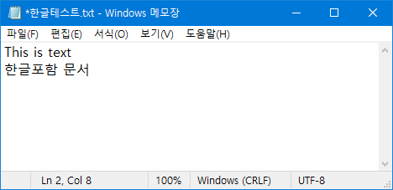
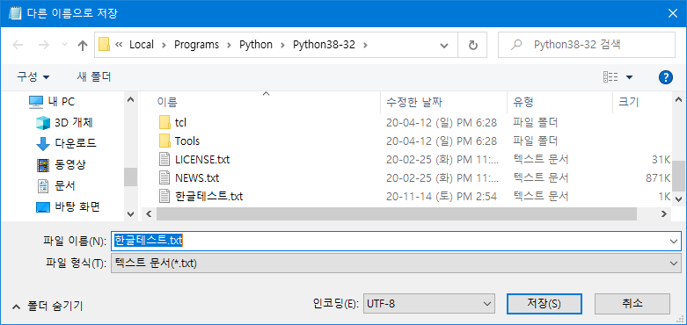
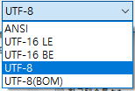
파일 처리시 한글 인코딩 문제
대체적으로 다음 2가지로 사용
encoding='cp949' # 메모장에서 ANSI encoding='euc-kr'
encoding='utf-8' # 메모장에서 UTF-8
>>> f = open(한글테스트.txt, "r", encoding='utf-8')
>>> s = f.read()
>>> print(s)
This is text
한글포함 문서
>>> f.close()

Slide 109
pandas를 사용한 파일처리
파일처리 read(), readlines(), csv.reader() 등을 사용할 경우
read(): 파일 전체 내용을 하나의 문자열로 처리
readlines(): 파일의 줄 단위 문자열로 구성된 리스트로 처리
csv.reader(): 한줄 단위를 각 필드값들을 원소로 하는 리스트로 처리
pandas.read_csv()를 사용하면?
파일 전체를 DataFrame 구조로 구성하여 처리
DataFrame: 행과 열로 구성된 표 모양의 데이터를 하나의 단위로 처리
특정 행 또는 열 전체에 대한 연산: 전체 합, 평균, 최대값, 최소값 등
행/열 단위의 연산: 행 전체 값 더하기, 빼기, 곱하기, 나누기 등
조건에 따른 행/열 필터링

Slide 110
DataFrame 처리 맛보기
seoul.csv 파일 대상: 1904년부터 지금까지 4만개 이상의 일별 기상데이터를 가지고 있음
seoul.csv 파일을 DataFrame으로 읽기
DataFrame에 대하여 다음 연산…
지난 100년간 일별 최고기온의 평균 온도 구하기
지난 100년 중 최고기온이 가장 높았던 날 구하기
지난 100년간 최고기온이 38도 이상이었던 날 구하기
지난 100년간 최고기온 값을 화씨 온도 값으로 변환하기 F = C * 1.8 + 32
Notes:
seoul.csv 파일 공유 필요

Slide 111
파일 입출력, pandas 맛보기 비교
지난 100년 중 최고기온이 가장 높았던 날 구하기
import pandas as pd # pandas 모듈 불러오기
tfr = pd.read_csv('seoul.csv', encoding='cp949')
max_temp = tfr['최고기온(℃)'].max()
max_date = tfr[tfr['최고기온(℃)'] == max_temp]['날짜'].values[0]
print("기상 관측 이래 서울의 최고 기온이 가장 높았던 날은 {}로 {}도 였습니다.".format(max_date, max_temp))
import csv # CSV 모듈 불러오기
f = open('seoul.csv') # seoul.csv 파일을 읽기모드로 불러오기
data = csv.reader(f)
header = next(data)
max_temp = -999 # 최고기온 값 초기화
max_date = '0-0-0' # 최고기온이었던 날 초기화
for row in data:
if row[-1] == '': # 누락데이터 값 스킵
continue # row[-1] = -999 대신 다음 단계로 스킵
row[-1] = float(row[-1]) # 문자열 기온 값을 실수로 변환
if max_temp < row[-1]: # 최고기온값보다 높으면 데이터 갱신
max_date = row[0]
max_temp = row[-1]
f.close()
print("기상 관측 이래 서울의 최고 기온이 가장 높았던 날은 {}로 {}도 였습니다.".format(max_date, max_temp))
기상 관측 이래 서울의 최고 기온이 가장 높았던 날은 2018-08-01로 39.6도 였습니다.

Slide 112
Part III – 7장 객체지향 프로그래밍 (Object Oriented Programming)

Slide 113

객체란 무엇인가?
객체의 개념
수많은 사물을 프로그래밍 관점에서 객체(Object)라고 부름
컴퓨터, 자동차, 고양이, 건물 등
객체의 정의
객체란 어떤 속성과 행동을 가지고 있는 데이터를 말한다.
객체: 자동차
제조사
전진()
가속()
속성
색상
행동
후진()
배기량
정치()

Slide 114


이미 사용해 봤던 객체들
터틀(Turtle)
객체: turtle
>>> import turtle
>>> turtle.shape('circle')
>>> turtle.shape()
'circle'
>>> turtle.goto(100,100)
>>> turtle.xcor()
100
>>> turtle.ycor()
100
모양
이동(x,y)
원그리기(r)
속성
위치 x
행동
펜들기()
위치 y
펜내리기()
문자열(string)
객체: string
>>> myStr = "FirstMyLife"
>>> myStr.upper()
'FIRSTMYLIFE'
>>> myStr.count('i')
2
>>> myStr.isalpha()
True
내용
대문자로()
개수세기()
속성
길이
"My dream"
행동
영문자확인()
encoding
숫자확인()

Slide 115
연산 지향 Vs. 객체 지향 Operation Oriented Vs. Object Oriented
a = 10
a = a + 5
연산 지향 ('+' 연산자 중심)
객체 지향 (객체 a 중심)
객체: integer
a
이름: a
a
a
증가()
5
연산자
객체?
값: 10
데이터
a = a + 5
a.증가(5)
a += 5

Slide 116
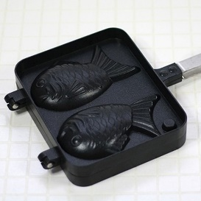
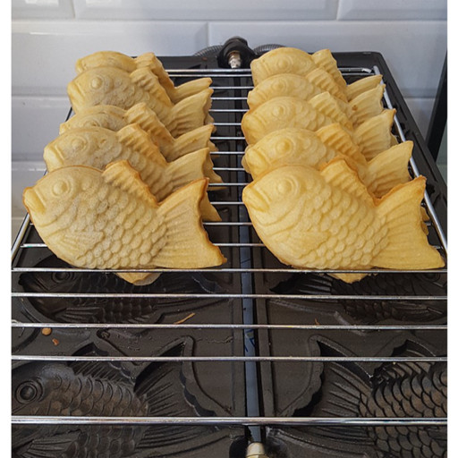
클래스와 객체
클래스
파이썬에서 제공하는 객체 외에 필요한 객체를 만들어서 사용할 수 있는데, 객체를 만들기 위해서는 클래스가 필요함
객체를 만들기 위한 설계도 또는 찍어내는 틀을 의미함
붕어빵 객체를 만들기 위해서는 붕어빵 클래스를 먼저 만들어야 함
클래스
객체

Slide 117
클래스의 생성
클래스 만들기 class class_name: # 클래스 생성코드 (속성과 행동)
class_name: 클래스에 주어지는 고유 이름
클래스 생성코드: 속성과 행동
속성: 모양, 위치(X, Y) → 변수로 생성
행동: 이동하기() → 함수(메소드)로 구현

Slide 118
클래스의 생성
토끼 클래스 생성
class Rabbit :
# 토끼의 속성(변수)
모양 = ""
X위치 = 0
Y위치 = 0
# 토끼의 행동(메소드)
goto(이동할 좌표) : # 토끼를 이동할 좌표로 이동시키는 코드
토끼 클래스 파이썬 코드
class Rabbit :
shape = "" # 토끼 모양
xPos = 0 # X위치
yPos = 0 # Y위치
def goto(self, x, y) :
self.xPos = x
self.yPos = y
Notes:
코끼 -> 토끼로 수정

Slide 119
객체의 생성과 사용
토끼 객체 생성
Rabbit 클래스로부터 생성
하나의 클래스에서 여러 개의 객체 생성
객체 코드 실행 (속성, 행동)
속성값 변경: 각 객체에 별도의 속성 값 대입
행동: 메소드를 호출하여 객체 상태 변경
rabbit1 = Rabbit()
rabbit2 = Rabbit()
rabbit1.shape = "원"
rabbit2.shape = "삼각형"
rabbit1.goto(100,100)
# rabbit1의 위치를 (100,100)으로 이동
rabbit2.goto(200,200)

Slide 120
토끼 이동 프로그램 예
토끼의 현재 위치는 (0, 0)
토끼가 이동할 좌표: 10
토끼가 이동할 Y좌표: 20
토끼의 현재 위치는 (10, 20)
토끼가 이동할 좌표: 100
토끼가 이동할 Y좌표: 100
토끼의 현재 위치는 (100, 100)
토끼가 이동할 좌표:
class Rabbit : # 클래스 정의
shape = ""
xPos = 0
yPos = 0
def goto(self, x, y) :
self.xPos = x
self.yPos = y
## 메인 코드
rabbit = Rabbit()
rabbit.shape = "토끼"
while True :
print("토끼의 현재 위치는 ({}, {})".format(rabbit.xPos, rabbit.yPos))
userX = int(input("토끼가 이동할 좌표: "))
userY = int(input("토끼가 이동할 Y좌표: "))
rabbit.goto(userX, userY)

Slide 121
특별한 메소드 (생성자, 소멸자)

Slide 122
생성자와 소멸자
생성자: 객체를 생성하면 무조건 호출되는 메소드를 의미함
객체를 생성하면서 변수의 값을 초기화하는 메소드
생성자로 초기화를 하면 코드가 간결해짐
생성자의 형태: __init__() # initialize의 약자
소멸자: 객체가 제거될 때 자동으로 호출 됨
객체가 제거될 때 사용했던 리소스를 원위치하면 코드가 간결해 짐
소별자의 형태: __del__() # delete의 약자
기타 특별한 메소드
덧셈: __add__()
비교: __lt__(), __le__(), __gt__(), __ge__(), __eq__(), __ne__()

Slide 123
생성자자 소멸자를 사용한 토끼 이동 프로그램
class Rabbit : # 클래스 정의
shape = ""
xPos = 0
yPos = 0
def __init__(self, value) :
self.shape = value
def __del__(self, value) :
self.shape = ""
def goto(self, x, y) :
self.xPos = x
self.yPos = y
## 메인 코드
rabbit = Rabbit("토끼") # rabbit = Rabbit()
# rabbit.shape = "토끼"
while True :
print("토끼의 현재 위치는 ({}, {})".format(rabbit.xPos, rabbit.yPos))
userX = int(input("토끼가 이동할 좌표: "))
userY = int(input("토끼가 이동할 Y좌표: "))
rabbit.goto(userX, userY)

Slide 124
클래스의 상속

Slide 125
상속이란?
상속
기존의 클래스가 가지고 있는 속성과 행동을 물려받아 새로운 클래스를 만드는 것
자식에게 유산을 물려주는 개념과 같은 개념
상속을 받은 이후에는 새로운 클래스에서 추가로 속성이나 행동을 만들어서 사용
상속의 예시 : 집토끼 클래스와 산토끼 클래스
토끼라는 클래스의 속성을 상속받아 집토끼와 산토끼의 클래스를 만듬
슈퍼 클래스 : 상위 클래스인 토끼 클래스
서브 클래스 : 하위 클래스인 집토끼와 산토끼 클래스
집토끼: 토끼 클래스의 속성, 행동 + 추가 속성, 행동 (주인이름, 모이먹기 등)
산토끼: 토끼 클래스의 속성, 행동 + 추가 속성, 행동 (산이름, 들플먹기 등)

Slide 126
상속 구현
서브 클래스를 정의할 때, 괄호 안에 슈퍼 클래스의 이름을 넣어줌 class 서브 클래스(슈퍼 클래스) : # 서브 클래스 코드 구현
집토끼와 산토끼 구현하기
class Rabbit :
shape = ""
xPos = 0
yPos = 0
def goto(self, x, y) :
self.xPos = x
self.yPos = y
class HouseRabbit(Rabbit) :
owner = ""
def eatFeed() :
print("집토끼가 모이를 먹습니다")
class MountainRabbit(Rabbit) :
mountain = ""
def eatWildglass() :
print("산토끼가 들풀을 먹습니다")

Slide 127
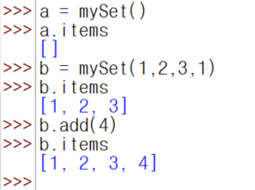
간단한 집합 객체 구현
class mySet: # list로 set class 구현
items=None
def __init__(self, *value):
self.items = list()
for n in value:
self.add(n)
def contain(self, item):
return item in self.items
def add(self, item):
if not self.contain(item): self.items.append(item)
def delete(self, item):
if self.contain(item): self.items.remove(item)

Slide 128
프로그래밍 실습

Slide 129
1. 최댓값 출력하기
2개의 수 중 큰 값을 반환하는 함수를 get_max 라는 이름으로 정의하고, get_max 함수를 사용하여 다음과 같이 동작하는 프로그램을 작성하라.
반복적으로 양의 정수를 입력 받아 그 때까지 가장 큰 수를 출력한다.
0이 입력되면 프로그램을 종료한다.
0과 양의 정수 값만 입력한다고 가정 함
실행결과 예시(1): 붉은색은 키보드 입력
실행결과 예시(2): 붉은색은 키보드 입력
양의 정수 입력: 1
현재까지 가장 큰 값: 1
양의 정수 입력: 123
현재까지 가장 큰 값: 123
양의 정수 입력: 55
현재까지 가장 큰 값: 123
양의 정수 입력: 0
프로그램을 종료합니다.
양의 정수 입력: 1234
현재까지 가장 큰 값: 1234
양의 정수 입력: 567
현재까지 가장 큰 값: 1234
양의 정수 입력: 0
프로그램을 종료합니다.

Slide 130
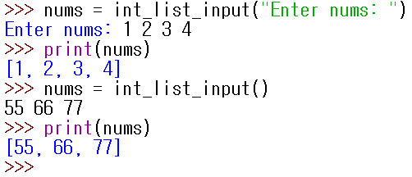
2. 여러 개 정수 입력 함수 (문제 설명)
다음 쪽 프로그램의 연두색 빈 박스 안을 채워 int_list_input() 함수의 정의 부분을 완성하고 실행 예시와 같이 동작하도록 프로그램을 완성하여 제출 (프로그램과 실행 예시는 다음 쪽 이어서 참고)
int_list_input(*pr) 함수 설명 (강의자료 8장 23쪽 참고)
가변 인수 함수로 인수가 없거나 1개의 문자열을 인수로 받는다. 호출 예) int_list_input(), int_list_input("Enter:")
인수를 input() 함수의 프롬프트로 넘겨 공백으로 구분되는 여러 개의 정수를 하나의 문자열 형태로 입력 받아 정수 리스트로 변환하여 반환 (int_list_input() 함수 호출 실행 예)
Notes:
강의자료 8장 23쪽 참고 -> 강의자료 “7장 함수, … “, “사용자 정의 함수”, 25쪽 참고

Slide 131
2. 여러 개 정수 입력 함수 (부분 프로그램)
아래 프로그램에서 나머지 부분은 그대로 두고, 빈 박스를 채워 전체 프로그램 완성
def int_list_input(*pr): # 여러 개의 정수를 입력 받아 정수 리스트로 반환
prompt = input("Input prompt: ") + ": "
int_list1 = int_list_input(prompt)
print(prompt, "=", int_list1)
print("Add numbers: ", end='')
int_list2 = int_list_input()
print("sum of", int_list2, "is", sum(int_list2))

Slide 132
2. 여러 개 정수 입력 함수 (실행 예시)
실행결과 예시(1): 붉은색은 키보드 입력
Input prompt: 좋아하는 수
좋아하는 수: 1 3 777
좋아하는 수: = [1, 3, 777]
Add numbers: 22 33 44 55
sum of [22, 33, 44, 55] is 154
실행결과 예시(2): 붉은색은 키보드 입력
Input prompt: Good Lock Number
Good Lock Number: 33 77
Good Lock Number: = [33, 77]
Add numbers: 1 3 5 7 9 22 44 66
sum of [1, 3, 5, 7, 9, 22, 44, 66] is 157

Slide 133
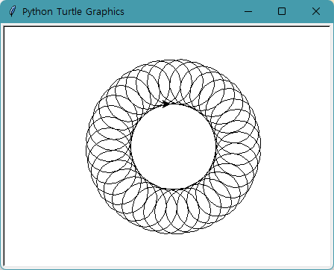
3. turtle 모듈을 사용하여 도넛 그리기
turtle 모듈 기능을 사용하여 아래 예시와 같이 출력하는 프로그램을 작성하라. 작은 원을 여러 개 반복하여 도넛 모양의 큰 원을 그리는 프로그램으로 작은 원의 반지름, 큰 원을 구성하는 작은 원의 개수 및 반지름 등은 어떤 값이 되어도 상관없으나 전체 화면 영역을 벗어나지 말아야 하며, 큰 원 구성에 필요한 만큼만 작은 원이 그려지도록 해야 함
실행결과 예시:

Slide 134
4. datetime 모듈을 사용하여 날짜 계산하기
기준 날짜를 입력 받고, 지나간 날 수를 입력 받아 그 날 수만큼 경과한 후 날짜를 출력하는 프로그램을 작성하라
datetime 라이브러리를 import하여 사용 (인터넷 검색 활용) https://docs.python.org/3/library/datetime.html?highlight=datetime#module-datetime
datetime의 함수 사용 예: (import datetime as dt 후) - dt.date(2022,5,1) → 2022년 5월 1일 날짜 값을 생성 - dt.timedalta(days=10) → 10일 경과 일수 값을 생성 - newday = dt.date(2022, 5, 1) + dt.timedalta(days=100) → 2022년 5월 1일부터 100일 후의 날짜 값을 변수 newday에 할당 - newday.year, newday.month, newdat.day → 변수 newday에서 년, 월, 일 값을 추출
실행결과 예시: 붉은색은 키보드 입력
기준 날짜 (yyyy/mm/dd): 2022/05/01
지나간 날수 (일): 100
2022년 5월 1일부터 100일 후는 2022년 8월 9일

Slide 135
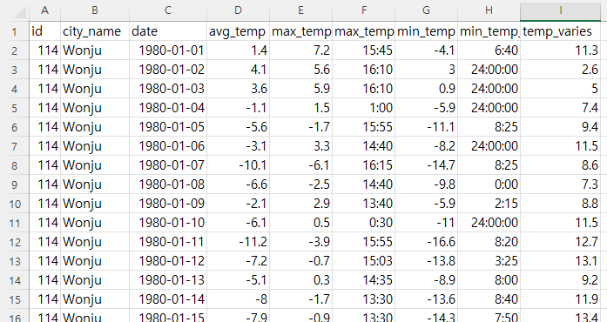
5. 날씨정보 파일을 읽어서 분석
특정 포맷의 날씨 정보 (CSV) 파일을 읽어 다음과 같은 정보를 출력하는 프로그램 작성
날씨정보 파일 이름을 입력 받아 pandas 라이브러리의 read_csv() 함수를 사용하여 DataFrame 으로 읽어 들인다.
날씨정보 Sample 파일 ("wonjuweather.csv")이 과제와 함께 제공 되며 테스트용으로 사용하면 됨. Sample 파일은 제출하지 않아도 됨.
pandas의 함수와 연산을 사용하여 다음 내용을 예시와 같이 출력 한다.
지역/관측기간: 지역은 city_name 컬럼의 값, 관측기간은 첫번쨰 열의 date와 마지막 열의 date 값
관측기간 전체 평균기온의 평균: 모든 열의 avg_temp 값들의 평균을 소수점 1자리까지 반올림
관측기간 전체 최저기온과 날짜: min_temp의 값이 가장 작은 열의 min_temp와 date 값 (2개 이상 열이 나올 경우 첫번째 열의 값으로 처리 함)
wonjuweather.csv
실행결과 예시 : 붉은색은 키보드 입력
날씨 파일: wonjuweather.csv
지역/관측기간: Wonju / 1980-01-01 ~ 2022-05-17
관측기간 전체 평균기온(avg_temp)의 평균: 11.6
관측기간 전체 최저기온과 날짜: -27.6 (1981-01-05)
Notes:
wonjuweather.csv 파일 공유 필요

